Slide 1
ANALISA & DESAIN SISTEM INFORMASI 02. Perencanaan Sistem 03. Analisa Sistem 04. Analisa Kebutuhan Informasi 05. Analisa dan Perancangan Proses Bisnis
Doni Abdul Fatah
github.com/doniaft
Universitas Trunojoyo Madura

Slide 2
Pokok Bahasan
01. Pengenalan ADSI
02. Perencanaan Sistem
05. Analisa dan Perancangan Proses Bisnis
06. Desain & Rekayasa Ulang Proses Bisnis
04. Analisa Kebutuhan Informasi
08. Perancangan Berorientasi Objek
07. Perancangan Model Data
03. Analisa Sistem
11. Pembuatan Prototype Sistem Informasi
12. UAS
09. Perancangan Antarmuka
10. Manajemen Proyek Sistem Informasi

Slide 3
01. Analisa Desain Sistem Informasi
Analisa Sistem
Analisa Kebutuhan Informasi
Analisa dan Perancangan Proses Bisnis
Kontrak Perkuliahan
Contact
Referensi

Slide 4
Project Planning

Slide 5
Recap
The systems analyst is a key person analyzing the business, identifying opportunities (peluang) for improvement, and designing information systems to implement these ideas
The Systems Development Lifecycle consists of four stages: Planning, Analysis, Design, and Implementation
The major development methodologies:
Structured Design /penggambaran model sistem/modeling
Waterfall method
Parallel development
Rapid Application Development/ proses pembuaan lebih cepat/singkat,bertingkat/framwork
Phased Development
Prototyping
Throw-away Prototyping
Agile Development / memuaskan klien proses cepat, ringan, bebas bergerak,tim work banyak
Extreme Programming (menyederhanakan SDLC)
Scrum (kekuatan kolaborasi tim)

Slide 6
System Development Life Cycle (SDLC)
siklus pengembangan sistem
berfungsi untuk menggambarkan tahapan-tahapan utama dan langkah-langkah dari setiap tahapan yang secara garis besar terbagi dalam empat kegiatan utama, yaitu initiation, analysis, design dan implementation
SDLC didefinisikan oleh Departemen Kehakiman AS proses pengembangan software yang digunakan oleh analyst system, untuk mengembangkan sebuah sistem informasi.
SDLC mencakup kebutuhan (requirement), validasi, pelatihan, kepemilikan (user ownership) sebuah sistem informasi yang diperoleh melalui investigasi, analisis, desain, implementasi, dan perawatan software.

Slide 7
Tahapan System Development Life Cycle (SDLC)
System initiation ialah perencanaan awal untuk sebuah proyek guna mendefinisikan lingkup, tujuan, jadwal dan anggaran bisnis awal yang diperlukan untuk memecahkan masalah atau kesempatan yang direpresentasikan oleh proyek.
System analysis ialah studi domain masalah bisnis untuk merekomendasikan perbaikan dan menspesifikasikan persyaratan dan prioritas bisnis untuk solusi.
System design ialah spesifikasi atau konstruksi solusi yang teknis dan berbasis komputer untuk persyaratan bisnis yang diidentifikasikan dalam analisis sistem.
System implementation ialah konstruksi, instalasi, pengujian dan pengiriman sistem ke dalam produksi (artinya operasi sehari-hari).

Slide 8
Pengembangan Sistem Informasi

Slide 9
Pendahuluan
Pengembangan sistem dapat berati menyusun suatu sistem yang baru untuk menggantikan sistem yang lama secara keseluruhan atau memperbaiki sistem telah ada.
Why (need)
What (problem and prospect)
How (requirement)

Slide 10
Why (need) ?
Adanya permasalahan permasalahan yang timbul di sistem yang lama, permasalahan yang timbul dapat berupa :
Ketidakberesan
Kecurangan-kecurangan disengaja yang menyebabkan tidak amannya harta kekayaan perusahaan dan kebenaran dari data menjadi kurang terjamin.
Kesalahan kesalahan yang tidak disengaja yang juga dapat menyebabkan kebenaran data kurang terjamin.
Tidak efisiennya operasi.
Tidak ditaatinya kebijaksanaan manajemen yang telah ditetapkan.
Pertumbuhan organisasi diantaranya adalah kebutuhan informasi yang semakin luas, volume pengolahan data semakin meningkat, perubahan prinsip akuntansi yang baru.

Slide 11
Why (need)
Untuk meraih kesempatan-kesempatan
Dalam keadaan pasar bersaing, kecepatan informasi atau efisiensi waktu sangat menentukan berhasil tidaknya strategi.
Kesempatan-kesempatan dapat berupa peluang-peluang pasar, pelayanan yang meningkat kepada langganan.
Adanya instruksi-instruksi (dari pimpinan atau dari luar organisasi misalnya peraturan pemerintah).

Slide 12
What (problem)
Kehilangan kesempatan kompetisi pasar
Kesalahan-kesalahan manual yang tinggi
Persediaan barang yang terlalu tinggi
Pemesanan kembali barang yang tidak efisien
Niaya operasi yang tinggi
File file yang kurang teratur
Keluhan dari supplier karena tertundanya pembayaran
Bertumpuknya backorder (tertundanya pengiriman karena kurang persediaan barang)
Investasi yang tidak efisien
Peramalan penjualan dan produksi tidak tepat
Kapasitas produksi yang menganggur
Pekerjaan manajer yang terlalu teknis
Keluhan dari pelanggan
Pengiriman barang yang sering tertunda
Pembayaran gaji yang terlambat
Laporan yang tidak tepat waktu
Isi laporan yang sering salah
Tanggung jawab yang tidak jelas
Waktu kerja yang berlebihan
Ketidak beresan kas
Produktivitas tenaga kerja yang rendah
Banyaknya pekerja yang menganggur
Kegiatan yang tumpang tindih
Tanggapan yang lambat terhadap langganan

Slide 13
What (prospect)
Performasi (kinerja), yang dapat diukur dari throughput dan respon time.
Throughput adalah jumlah dari pekerjaan yang dapat dilakukan suatu saat tertentu. Sedangkan
respon time adalah rata-rata waktu yang tertunda diantara dua transaksi.
Informasi, peningkatan terhadap kualitas informasi yang disajikan.
Ekonomis, peningkatan dalam keuntungan atau penurunan biaya yang terjadi, ekonomis berhubungan dengan jumlah sumber daya yang digunakan.
Kontrol (pengendalian), peningkatan terhadap pengendalian untuk mendeteksi dan memperbaiki kesalahan-kesalahan yang akan terjadi.
Efisiensi, peningkatan terhadap efisiensi operasi, efisiensi berhubungan dengan bagaimana sumberdaya digunakan.
Services (pelayanan), peningkatan terhadap pelayanan yang diberikan oleh sistem.

Slide 14
How (requirement)
Model Pengembangan Sistem Informasi (Perangkat Lunak)
Metodologi Pengembangan Sistem
Alat dan Teknik Pengembangan Sistem

Slide 15
Model Pengembangan Sistem Informasi
Waterfall Development
V-model (variation of the Waterfall Development)
Parallel Development
Rapid Application Development (RAD)
Iterative Development
System prototyping
Agile Development

Slide 16
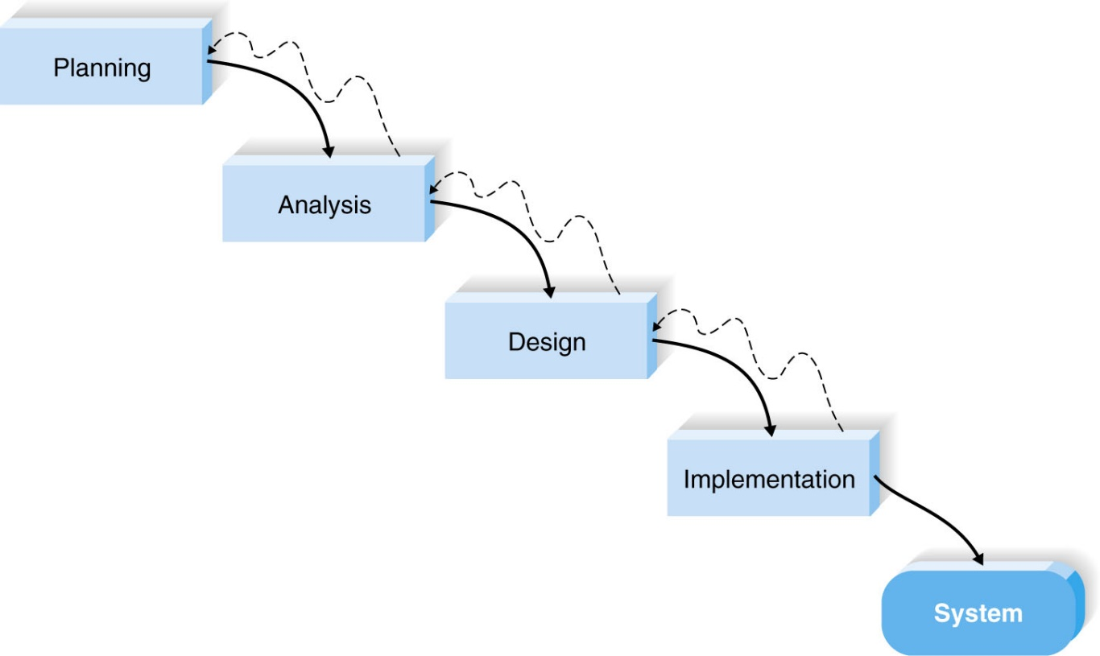
Fase dalam Model Waterfall
Dengan metodologi berbasis pengembangan Waterfall, Proses dilakukan secara berurutan dari satu fase ke fase berikutnya.

Slide 17
Kelebihan dan Kekurangan Model Waterfall
Keuntungan:
Kebutuhan Sistem sudah diidentifikasi jauh sebelum pemrograman dimulai.
Meminimalisir perubahan pada Kebutuhan Sistem saat proyek berlangsung.
Kekurangan:
Desain harus benar-benar ditentukan sebelum pemrograman dimulai.
Lama berlalu antara selesainya proposal sistem pada tahap analisis dan pengiriman sistem.

Slide 18
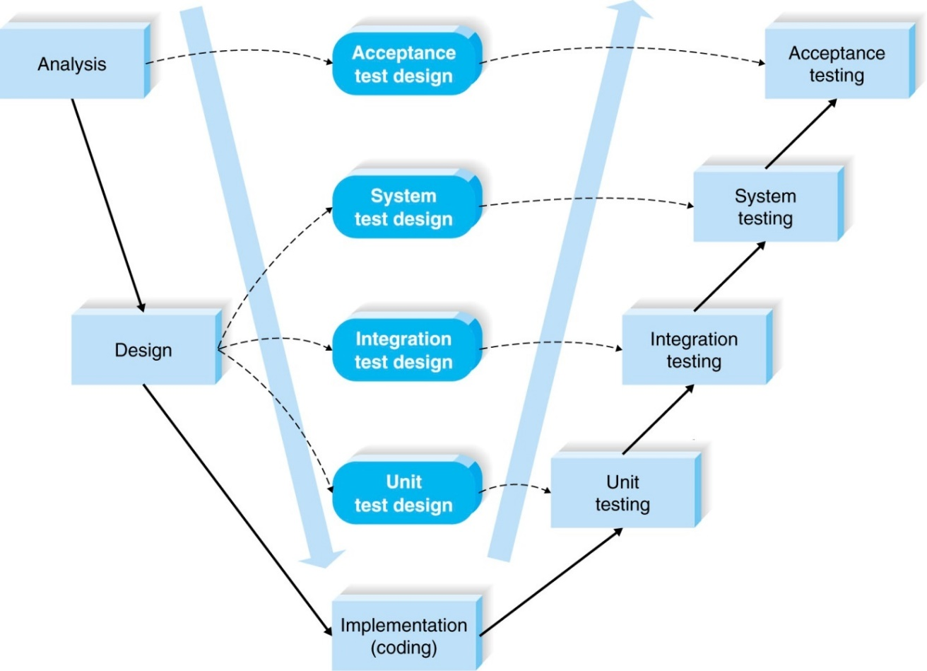
V-model
Proses pengembangan berbentuk Huruf V, mendefinisikan Kebutuhan dan rancangan komponen sistem.
Di dasar V, kode ditulis.
Di sisi kanan miring model, pengujian komponen, pengujian integrasi, dan, akhirnya, penerimaan pengujian dilakukan.
Kunci dari model ini adalah bahwa ketika persyaratan ditentukan dan komponen dirancang, pengujian untuk elemen-elemen tersebut juga didefinisikan

Slide 19
Kelebihan dan Kekurangan Model V
Keuntungan
Model-V sederhana, mudah dan meningkatkan kualitas sistem secara keseluruhan melalui penekanannya pada pengembangan awal rencana pengujian.
Fokus pengujian dan keahlian terlibat dalam proyek lebih awal daripada kemudian;
Penguji mendapatkan pengetahuan tentang proyek lebih awal.
Kekurangan
Proses lebih Rumit dari pada proses Model Waterfall,
Penerapannya tidak selalu sesuai untuk lingkungan bisnis yang sifatnya berubah ubah.

Slide 20
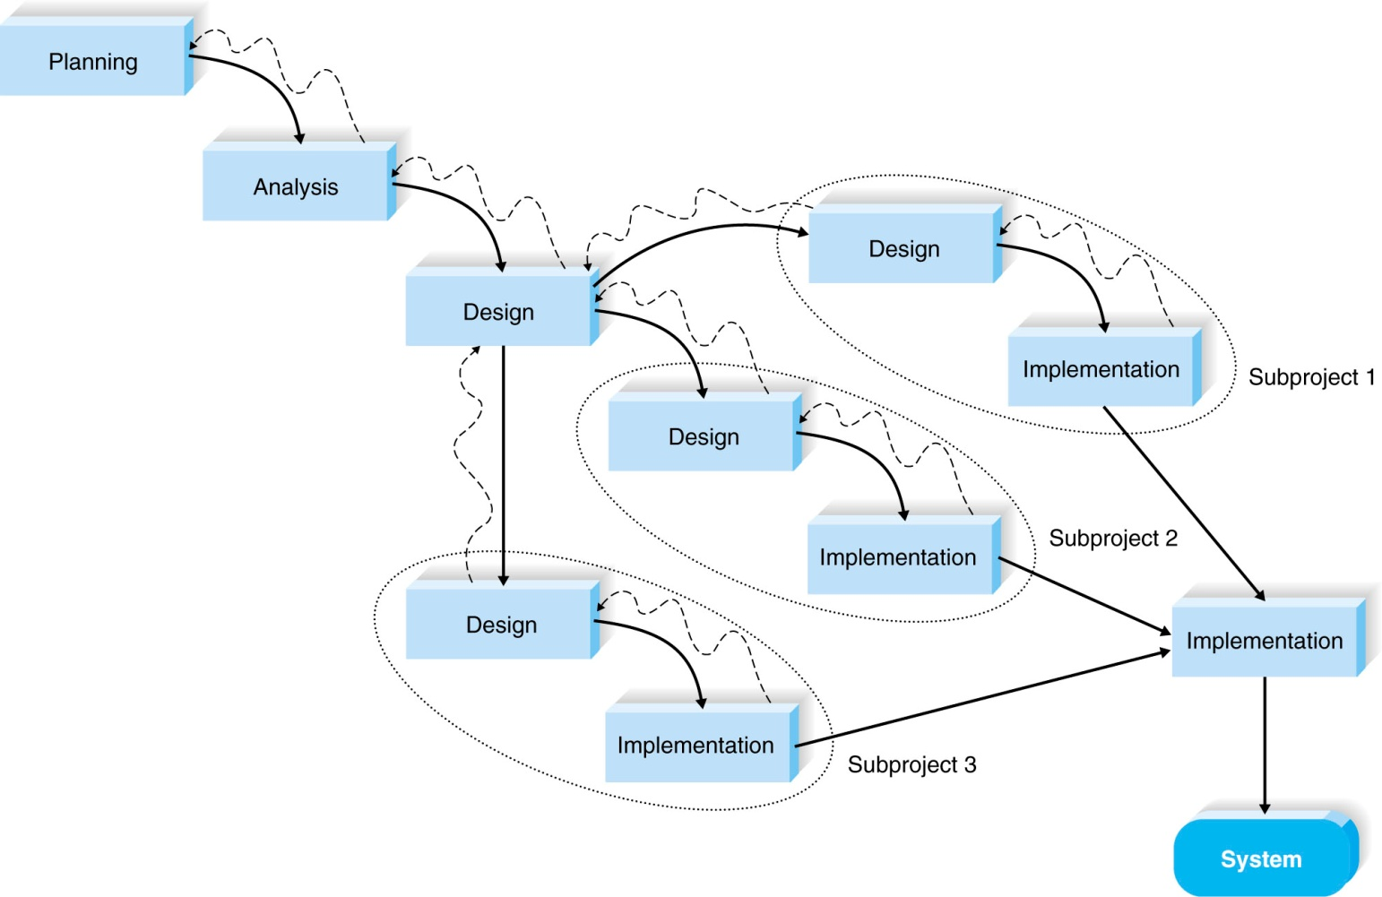
Pengembangan Paralel

Slide 21
Pengembangan Paralel
Metodologi ini mencoba untuk mengatasi interval waktu yang lama antara fase analisis dan pengiriman sistem
Melakukan desain umum untuk keseluruhan sistem dan kemudian proyek dibagi menjadi serangkaian sub-proyek yang berbeda

Slide 22
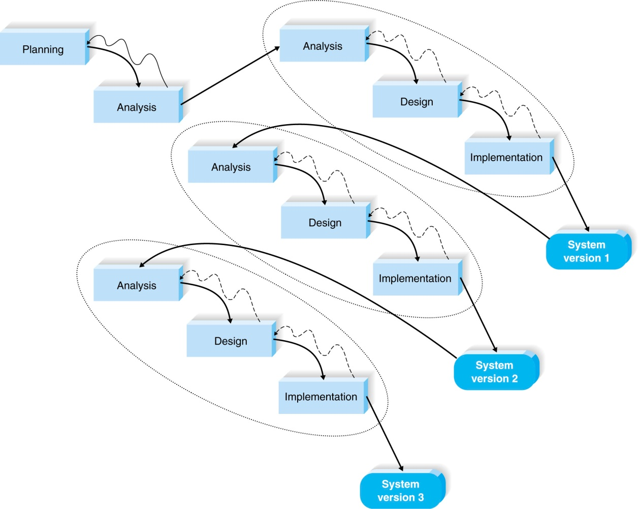
Rapid Application Development: Iterative Development

Slide 23
Iterative Development
Metodologi ini memecah sistem keseluruhan menjadi serangkaian versi yang dikembangkan secara berurutan.
Tim mengkategorikan persyaratan ke dalam serangkaian versi, kemudian persyaratan yang paling penting dan mendasar digabungkan ke dalam versi pertama sistem.
Fase analisis kemudian mengarah ke desain dan implementasi; namun, hanya dengan serangkaian persyaratan yang diidentifikasi untuk versi 1.
Ketika setiap versi selesai, tim mulai bekerja pada versi baru.

Slide 24
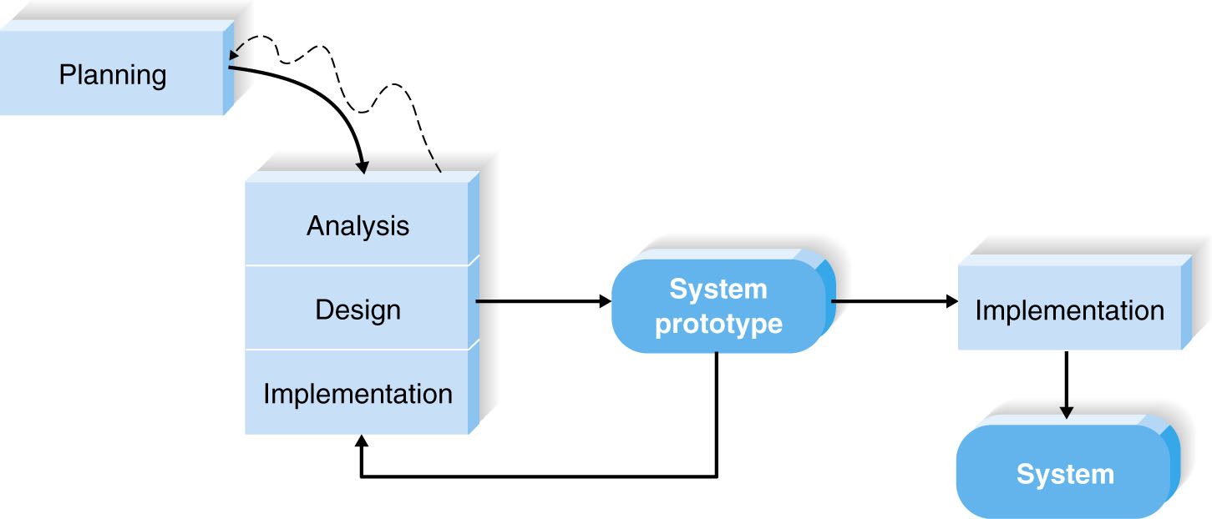
Rapid Application Development: System Prototyping

Slide 25
System Prototyping
Metodologi berbasis prototipe melakukan fase analisis, desain dan implementasi bersamaan.
Ketiga fase dilakukan berulang kali dalam satu siklus sampai sistem selesai.
Prototipe adalah versi sistem yang lebih kecil dengan jumlah fitur minimal.

Slide 26
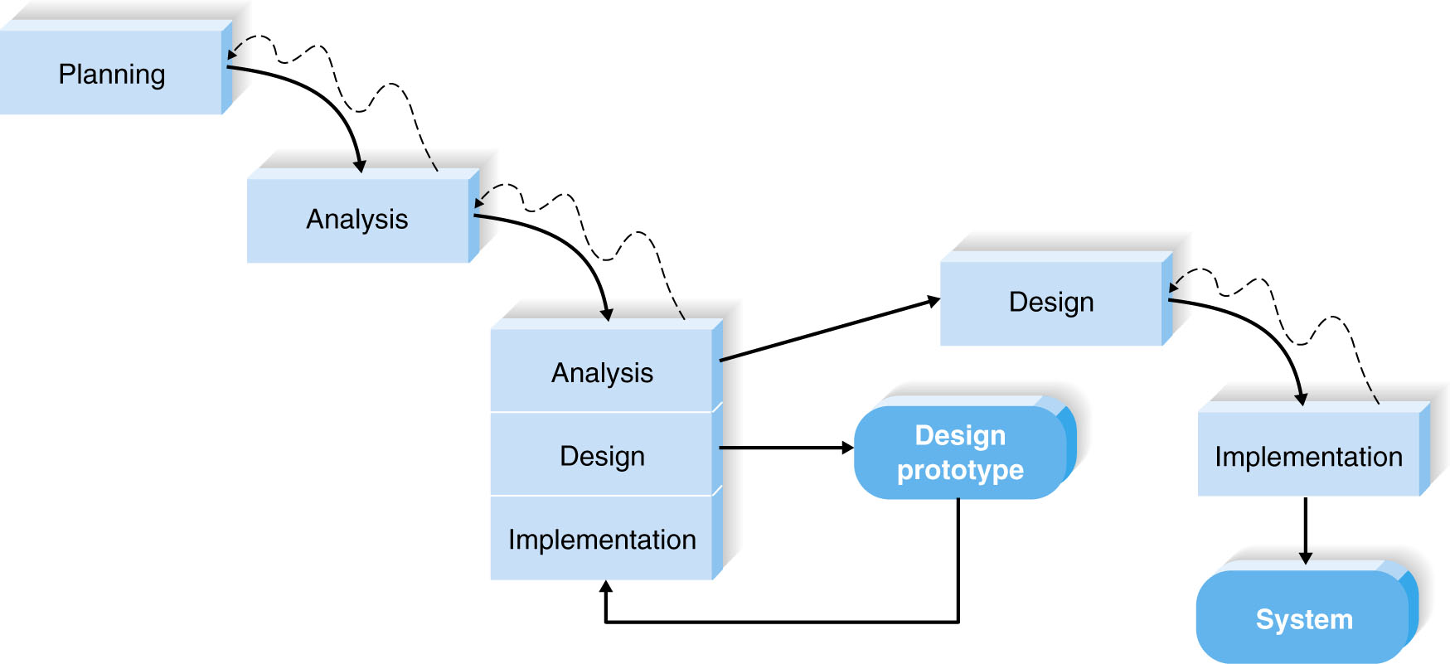
Rapid Application Development: Throwaway Prototyping

Slide 27
Throwaway Prototyping
Metodologi prototyping Throwaway mirip dengan metodologi berbasis prototyping.
Perbedaan utama adalah bahwa prototyping sekali pakai IS selesai pada titik yang berbeda di SDLC.
Memiliki fase analisis yang relatif menyeluruh.

Slide 28
Model Agile Development
Sekelompok metodologi pemrograman-sentris yang fokus pada perampingan SDLC.
Termasuk komunikasi tatap muka dengan Client
Extreme Programming- menekankan kepuasan pelanggan dan kerja tim.

Slide 29
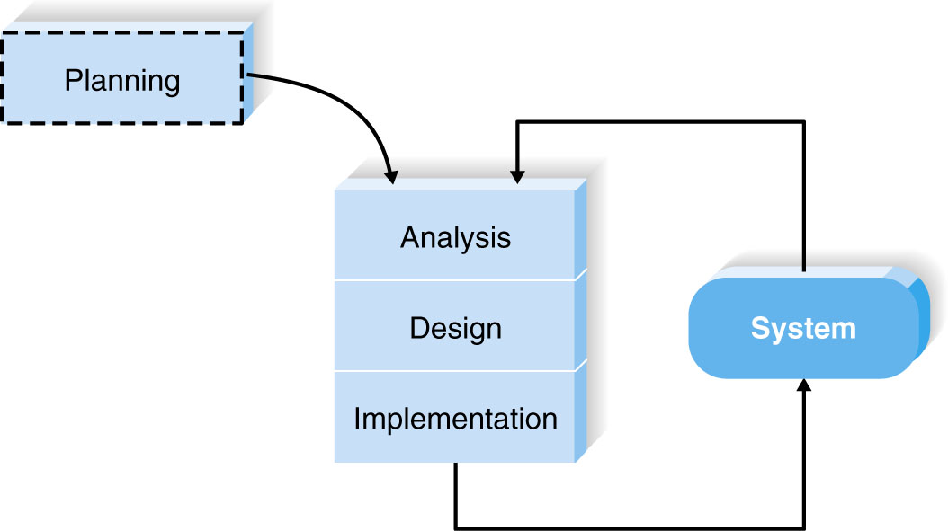
Extreme Programming

Slide 30
Extreme Programming (XP)
Extreme Programming (XP) didirikan pada empat nilai inti:
Komunikasi
Kesederhanaan
Umpan balik
Keberanian
Prinsip utama XP meliputi:
Pengujian berkelanjutan
Pengkodean sederhana
Tutup interaksi dengan pengguna akhir untuk membangun sistem dengan sangat cepat

Slide 31
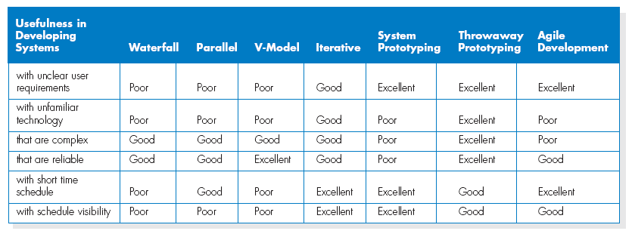
Memilih Metodologi Pengembangan yang Tepat

Slide 32
Metodologi Pengembangan Sistem
Metodologi pengembangan sistem adalah metode-metode, prosedur-prosedur, konsep-konsep pekerjaan, aturan-aturan yang akan digunakan sebagai pedoman bagaimana dan apa yang harus dikerjakan selama pengembangan SI .
Metode adalah suatu cara/teknik sistematis untuk mengerjakan sesuatu.

Slide 33
Metodologi Pengembangan Sistem
Metodologi pengembangan sistem yang akan digunakan adalah pendekatan terstruktur dan Orientasi obyek.
Pendekatan terstruktur mengenalkan penggunaan alat-alat dan teknik-teknik untuk mengembangkan sistem yang terstruktur.
Tujuan pendekatan terstruktur adalah agar pada akhir pengembangan perangkat lunak dapat memenuhi kebutuhan user, dilakukan tepat waktu, tidak melampaui anggaran biaya, mudah dipergunakan, mudah dipahami dan mudah dirawat.

Slide 34
Metodologi Pengembangan Sistem
1. Memanfaatkan alat-alat pemodelan, menggunakan model untuk menjelaskan berbagai sistem, sub sistem untuk ditelaah dan dievaluasi oleh pelanggan dan pengembang (sebagai alat komunikasi, eksperimentasi atau prediksi)
2. Merancang berdasar modul, Modularisasi adlah proses yang membagi suatu sistem menjadi beberapa modul yang dapat beroperasi secara independent.
3. Bekerja dengan pendekatan top-down, Dimulai dari level atas (secara global) kemudian diuraikan sampai ke tingkat modul (rinci)
4. Dilakukan secara iterasi, Dengan iterasi akan didapat hasil yang lebih baik, terlalu banyak iterasi juga akan menurunkan hasilnya dan menunjukkan bahwa tahap sebelumnya tidak dilakukan dengan baik.
5. Kegiatan dilakukan secara paralel, Pengembangan subsistem-subsistem dapat dilakukan secara paralel, sehingga akan memperpendek waktu pengembangan sistem.
6. Menggunakan CASE, Dengan CASE (computer aided software engineering) memungkinkan analis dapat membangun sistem dan menghasilkan executable secara otomatis.

Slide 35
Alat dan Teknik Pengembangan Sistem Terstruktur
Diagram HIPO (Hierarchy plus Input-Proces-Output)
Diagram aliran data (DFD/Data Flow diagram)
Diagram keterhubungan entitas (ERD/Entity Relationship Diagram)
Diagram Perubahan status (STD/State Transition Diagram)
Structured Chart
Diagram SADT (Structured Analysis and Design Techniques)
Diagram Warnier/Orr
Diagram Jakson’s

Slide 36
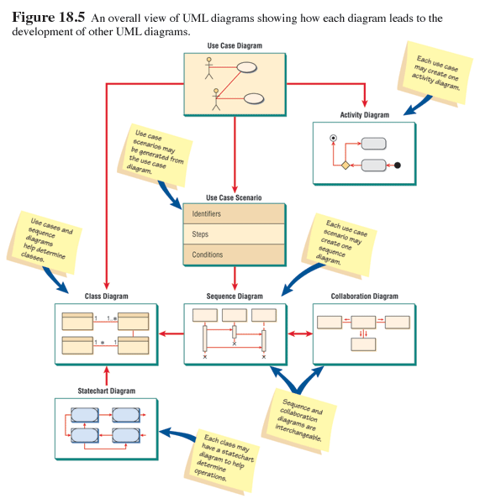
Alat dan Teknik Pengembangan Sistem Orientasi Obyek
Diagram UML

Slide 37
Alat dan Teknik Pengembangan Sistem
Teknik manajemen proyek, yaitu CPM (Critical Path Method) dan PERT (Program Evaluation and Review Techniques), teknik ini digunakan untuk penjadwalan proyek .
Teknik menemukan fakta yaitu teknik yang dapat digunakan untuk mengumpulkan data dan menemukan fakta dalam kegiatan memepelajari sistem yang ada. Teknik ini antara lain wawancara, obsevasi, kuesioner dan pengumpulan sampel.
Teknik analisis biaya/manfaat.

Slide 38
Tahapan Pengembangan Software
Planning
Design
Implementation
Analysis

Slide 39
Distribusi Cost Pengembangan Software

Slide 40
2. Project Planning
2.1 Identifying Business Value (System Request)/permintaan
2.2 Feasibility Analysis/kelayakan
2.3 Project Size Estimation/ukuran suatu project/ membandingkan
Sumber :
Romi Satria Wahono romi@romisatriawahono.net http://romisatriawahono.net/sad

Slide 41
When Do Projects Begin?
When someone sees an opportunity (kesempatan) to create business value (nilai bisnis) from using information technology
Then he or she creates a system request
Feasibility analysis (kelayakan) is used to aid in the decision (pengambilan keputusan) of whether or not to proceed with the project (layak/tidak)
Project estimation is important (penting) activity which aims (tujuan) to estimating the size of software project

Slide 42
Software Development Life Cycle (SDLC)
Planning: Why build the system?
System request, feasibility analysis (sistem permintaan, analisis kelayakan)
Analysis: Who, what, when, where will the system be?
Requirement gathering, business process modeling
Design: How will the system work?
Program design, user interface design, data design
Implementation: System construction and delivery
System construction, testing, documentation and installation

Slide 43
Planning
Identifying business value
Lower costs (biaya rendah)
Increase profits (keuntungan bertambah)
Analyze feasibility (kelayakan)
Technical Feasibility
Economic Feasibility
Organizational Feasibility
System Proposal

Slide 44
Elements of a System Request
Project Name
The name of project
Project sponsor
Primary point of contact for the project
Business need/kebutuhan
Reason (alasan) prompting the project
Business requirements/persyaratan/featurnya
Business capabilities the system will need to have (kemanpuan sistem)
Business value/nilai tambah
Benefits the organization can expect from the project (manfaat)
Special issues
Anything else that should be considered(hal2 yg jadi pertimbangan)
Budget constraints, deadline, Legal requirements

Slide 45
Business Need/Kebutuhan Bisnis
Describes why the system should be built (kenapa sistem dibangun)
Why the project should be funded/ (kenapa sistem didanai)
Should be clear and concise (jelas & Ringkas)
Probably not completely defined

Slide 46
Business Requirements / Mau nya apa
What the system will do (sistem bisa apa?)
High level explanation to the approval committee
Tell about the features and capabilities
Can be replaced by Use Case Diagram

Slide 47
Business Value
Tangible value /nilai yang dapat di ukur
A quantifiable value
E.g.: 2 % reduction in operating cost
Intangible value/nilai tidak berwujud
Intuitive believe why the system will help the company (membantu perusahaan)
E.g.: improved customer service, a better competitive position

Slide 48
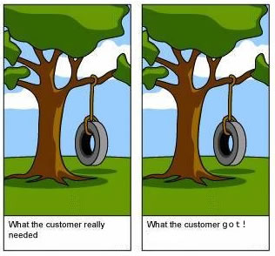
Sofware Quality
Software quality is (IEEE, 1991):
The degree (sejauh mana) to which a system, component, or process meets specified requirements
The degree to which a system, component, or process meets customer or user needs or expectations
Software quality measures how well software is designed (quality of design), and how well the software conforms to that design (quality of conformance) (Seberapa baik perangkat lunak dirancang dan sesuai desain/kualitas) (Pressman, 2014)
Quality means (sesuai) conformance to requirements (Crosby, 1979)

Slide 49
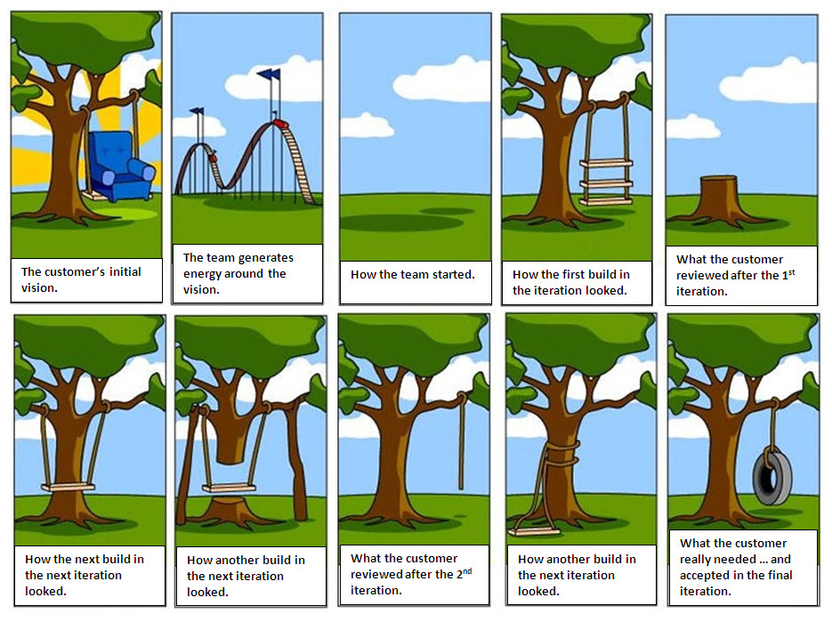

Slide 50
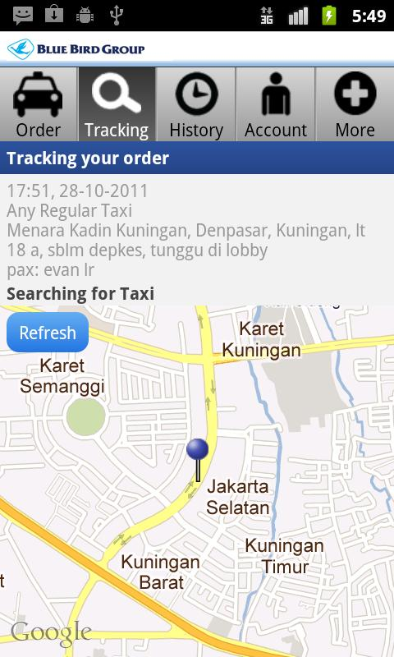
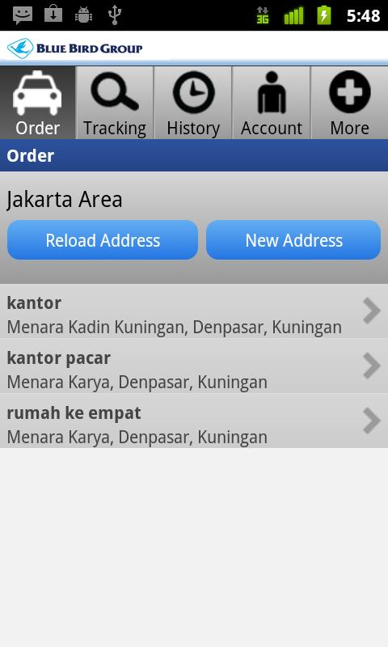
Software untuk Pesan Taxi

Slide 51
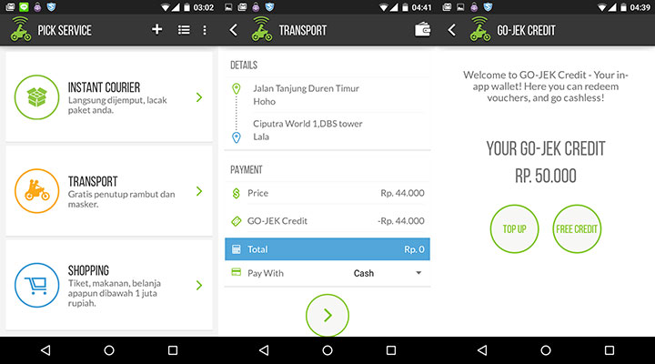
Software untuk Pesan Ojek (Go-Jek)

Slide 52

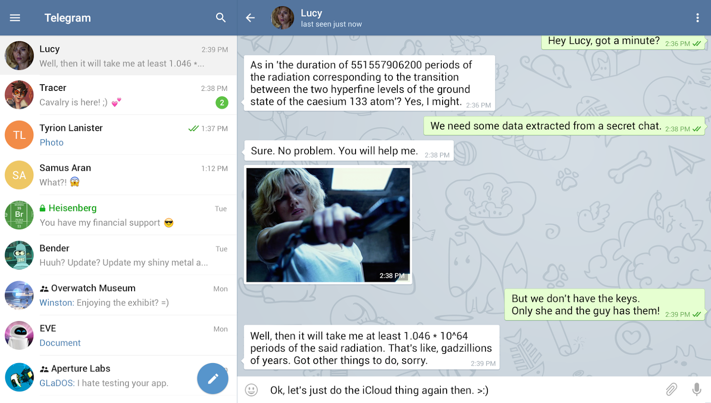

Slide 53
1. Planning – System Request
Elemen | Deskripsi | Contoh
Business Need Kebutuhan Bisnis | The business-related reason for initiating the software development project Alasan memulai proyek | Increase sales Improve market share Improve access to information Improve customer service Decrease product defects (Kurangi cacat produk) Streamline (Merampingkan) supply acquisition processes
Business Requirements Persyaratan Bisnis | The business capabilities that software will provide Kemampuan disediakan oleh perangkat lunak | Provide onIine access to information Capture customer demographic information Include product search capabilities Produce management reports Include online user support
Business Value Nilai bisnis | The benefits that the software will create for the organization Manfaat dibuat perangkat lunak | 3% increase in sales % increase in market share 10% operational cost reduction $200,000 cost savings from decreased supply costs $150,000 savings from removal of existing system

Slide 54
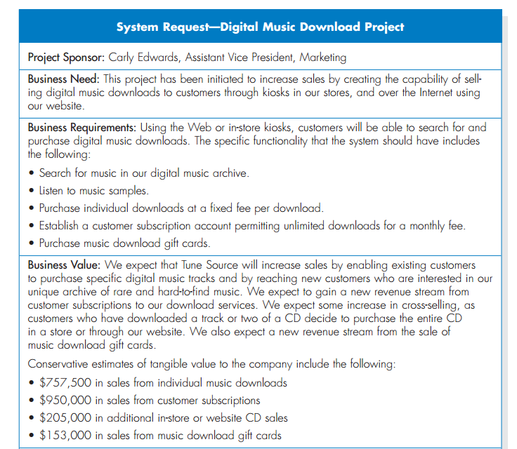

Slide 55
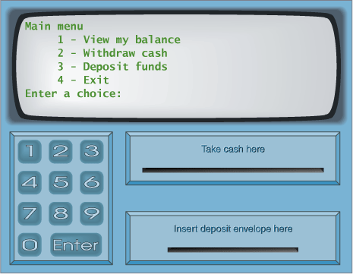
System Request – Case Study
Menu Utama
Melihat Saldo
Mentransfer Uang
Mengambil Uang
Logout
Kotak Uang
Kotak Kartu
Kotak Kuitansi

Slide 56
System Request – Online ATM System
Project Sponsor: | Margaret Mooney, Vice President of Marketing
Business Need: | Project ini dibuat dengan tujuan untuk mendapatkan pelanggan baru yang menggunakan Internet dam memberikan layanan yang lebih baik ke pelanggan yang ada melalui layanan berbasis Internet
Business Requirements:
Dengan menggunakan Online ATM System, pelanggan dapat melakukan seluruh transaksi perbankan. Fitur utama yang ada pada sistem ini adalah: Pengecekan Saldo Pengiriman Uang Transaksi Pembayaran Tagihan
Business Value:
Keuntungan Intangible: - Meningkatkan layanan ke pelanggan - Mengurangi komplen dari pelanggan Keuntungan Tangible: - $750,000 transaksi keuangan dari pelangan baru - $1,875,000 transaksi keuangan dari pelanggan lama - $50,000 pengurangan biaya telepon untuk melayani pelanggan

Slide 57
System Request: CD Selection Project
Project Sponsor: | Margaret Mooney, Vice President of Marketing
Business Needs: | This project has been initiated to reach new Internet customers and to better serve existing customers using Internet sales support
Business Requirements:
Using the Web, customers should be able to search for products and identify the brick-and-mortar stores that have them in stock. They should be able to put items on hold at a store location or place an order for items that are not carried or not in stock. The functionality that the system should have is listed below: Search through the CD Selections’ inventory of products Identify the retail stores that have the product in stock Put a product on hold at a retail store and schedule a time to pick up the product Place an order for products not currently in stock or not carried by CD Selections Receive confirmation that an order can be placed and when it will be in stock
Business Value:
Intangible Value: Improve customer satisfaction Increase brand recognition due to its Internet presence Tangible Value: Increase sales by reducing lost sales due to out-of-stock or nonstocked items and by reaching out to new customers through its Internet presence $750,000 in increased sales from new customers $1,875,000 in increased sales from existing customers Reduce customer complaints, primarily because 50 percent of all customer complaints stem from out of stocks or nonstocked items $50,000 yearly reduction in customer service calls

Slide 58
System Request: CD Selection Project
Project Sponsor: | Margaret Mooney, Vice President of Marketing
Business Needs: | This project has been initiated to reach new Internet customers and to better serve existing customers using Internet sales support.
Business Requirements:
Using the Web, customers should be able to search for products and identify the brick-and-mortar stores that have them in stock. They should be able to put items on hold at a store location or place an order for items that are not carried or not in stock. The functionality that the system should have is listed below: Search through the CD Selections’ inventory of products Identify the retail stores that have the product in stock Put a product on hold at a retail store and schedule a time to pick up the product Place an order for products not currently in stock or not carried by CD Selections Receive confirmation that an order can be placed and when it will be in stock
Business Value:
Intangible Value: CD Selections should benefit from improved customer satisfaction and increased brand recognition due to its Internet presence. Tangible Value: CD Selections will increase sales by reducing lost sales due to out-of-stock or nonstocked items and by reaching out to new customers through its Internet presence. Then the improved services will reduce customer complaints, primarily because 50 percent of all customer complaints stem from out of stocks or nonstocked items. Tangible value estimation: $750,000 in increased sales from new customers $1,875,000 in increased sales from existing customers $50,000 yearly reduction in customer service calls
Special Issues or Constraints:
The Marketing Department views this as a strategic system. This Internet system will add value to our current business model. In the future, CD Selections may want to sell products directly over the Internet. The system should be in place for the holiday shopping season next year.

Slide 59
Exercise: Membuat System Request
Lihat contoh System Request pada slide sebelumnya.
Pikirkan suatu sistem* yang saat ini dibutuhkan oleh perusahaan atau organisasi anda
Buat System Request dari sistem tersebut
Pikirkan baik-baik, keuntungan yang didapat (business value) dari penerapan system tersebut di organisasi
* System request yang anda buat akan menjadi studi kasus dari pembelajaran kita selama course berlangsung

Slide 60
2. Planning - Feasibility Analysis (Analisis Kelayakan)
Technical feasibility: Can we build it?
Bisakah kita membangunnya?
Economic feasibility: Should we build it?
Haruskah kita membangunnya?
Organizational feasibility: If we build it, will they come?
Jika kita membangunnya, akankah mereka datang/menggunakan?

Slide 61
2. Planning - Feasibility Analysis
1 | Technical Feasibility | Familiarity with application: Less familiarity generates more risk (Kurang keakraban lebih banyak risiko) Familiarity with technology: Less familiarity generates more risk Project size: Large projects have more risk Compatibility: The harder it is to integrate the system with the company’s existing technology, the higher the risk will be (kesulitan mengintegrasikan sistem ke teknologi)
2 | Economic Feasibility | Return on Investment (ROI) Break Even Point (BEP) - titik impas jumlah pendapatan dan biaya sama atau seimbang Intangible Benefit
3 | Organizational Feasibility | Is the software project strategically aligned with the business? (Apakah proyek sesuai dg strategis bisnis)

Slide 62
Feasibility Analysis - Technical Feasibility
Familiarity with application | Knowledge of business domain Need to understand improvements Need to recognize pitfalls and bad ideas Pitfalls : kejadian yang lazim tidak disangka—karena dianggap remeh, terlupakan, atau ketidaktahuan, yang berpotensi menjadi masalah
Familiarity with technology | Is technology new to this organization? Is this a brand new technology? Extension of existing firm technologies (Perpanjangan/pengembangan teknologi perusahaan)
Project size | Number of people, time, and features
Compatibility | Systems are not built in a vacuum (ruang hampa) Needs to integrate with current systems and data

Slide 63
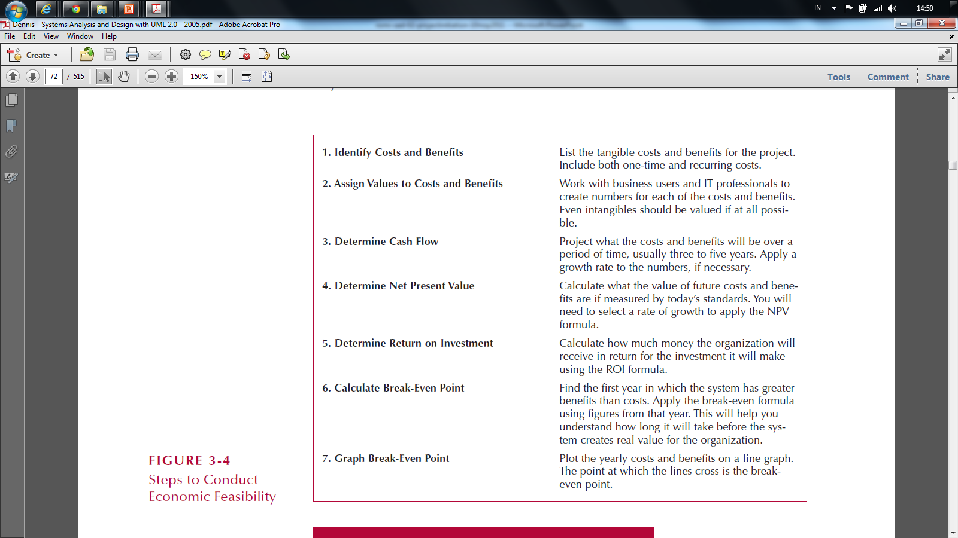
Economic Feasibility: Should We Build It?
Ex : development, operational,etc
Menetapkan biaya user,it profesional hingga biaya tak berwujud
Menentukan arus kas, biaya dan tingkat pertumbuhan 3 s.d 5 thn,/dlm angka
berapa pertumbuhan/ pendapatan yang akan datang jika patokannya saat ini
berapa uang yang akan diterima dari investasi
Menghitung BEP mulai dari awal tahun BEPnya
Grafik - Titik BEP ketika garis melintang

Slide 64
Cost - Benefit Analysis - Cash Flow
Project costs and benefits over several years (3–5)
Biaya dan manfaat proyek selama beberapa tahun (3-5)
Use normal growth rates for sales etc.
Gunakan tingkat pertumbuhan normal untuk penjualan
Total added to determine
Total ditambahkan untuk menentukan
Overall Benefits = Total Benefits – Total Costs
Manfaat Keseluruhan = Total Manfaat - Total Biaya
Higher number is better
Angka yang lebih tinggi lebih baik

Slide 65
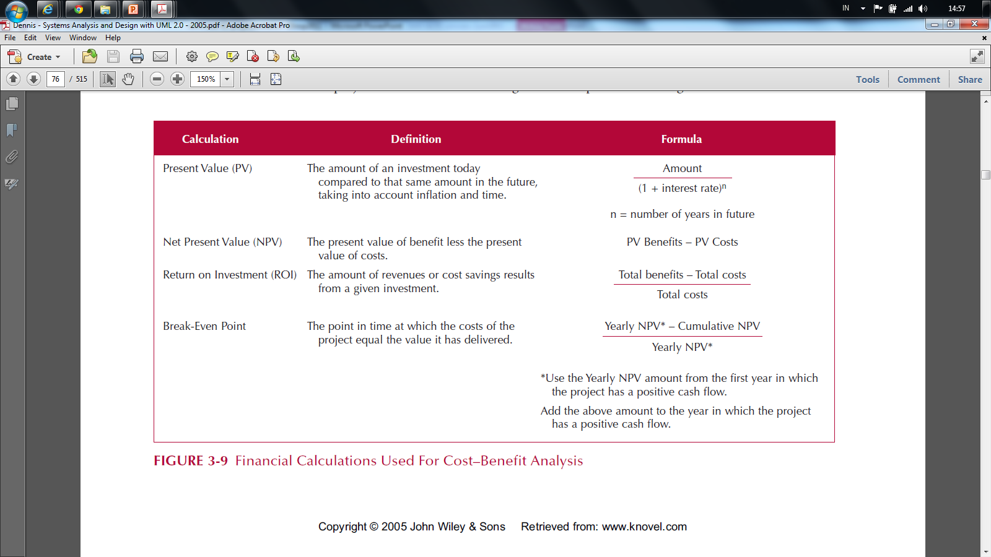
Cost-Benefit Analysis - Cash Flow

Slide 66
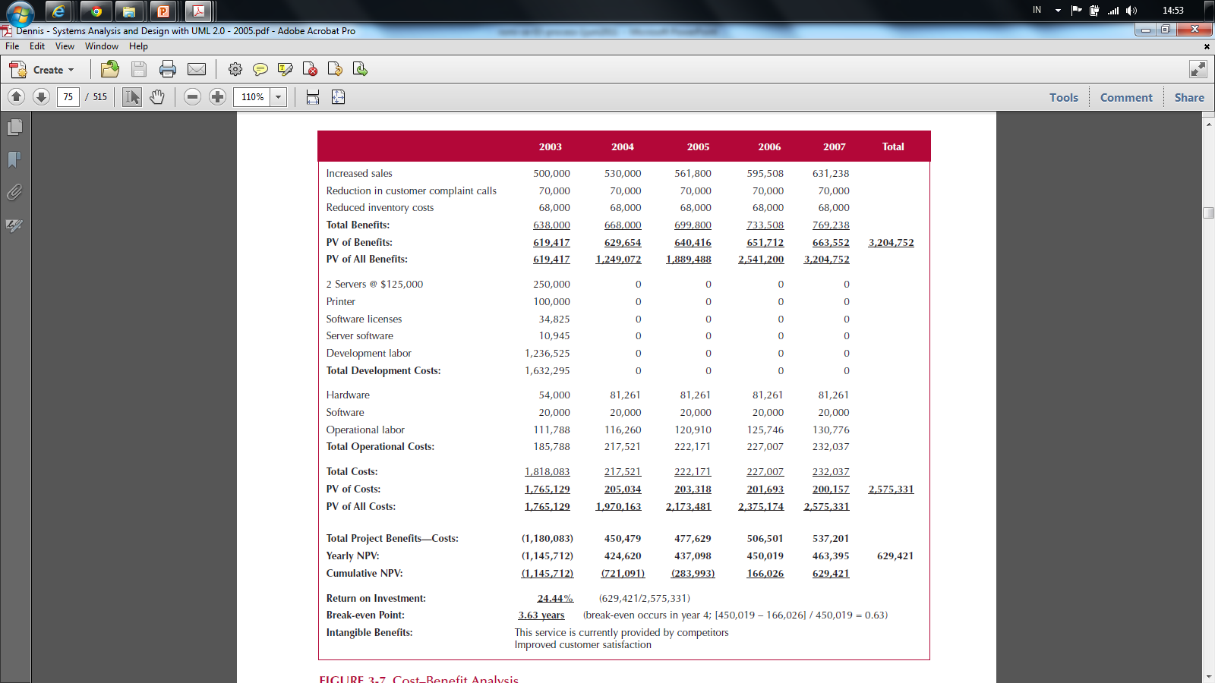
Cash Flow Plan

Slide 67
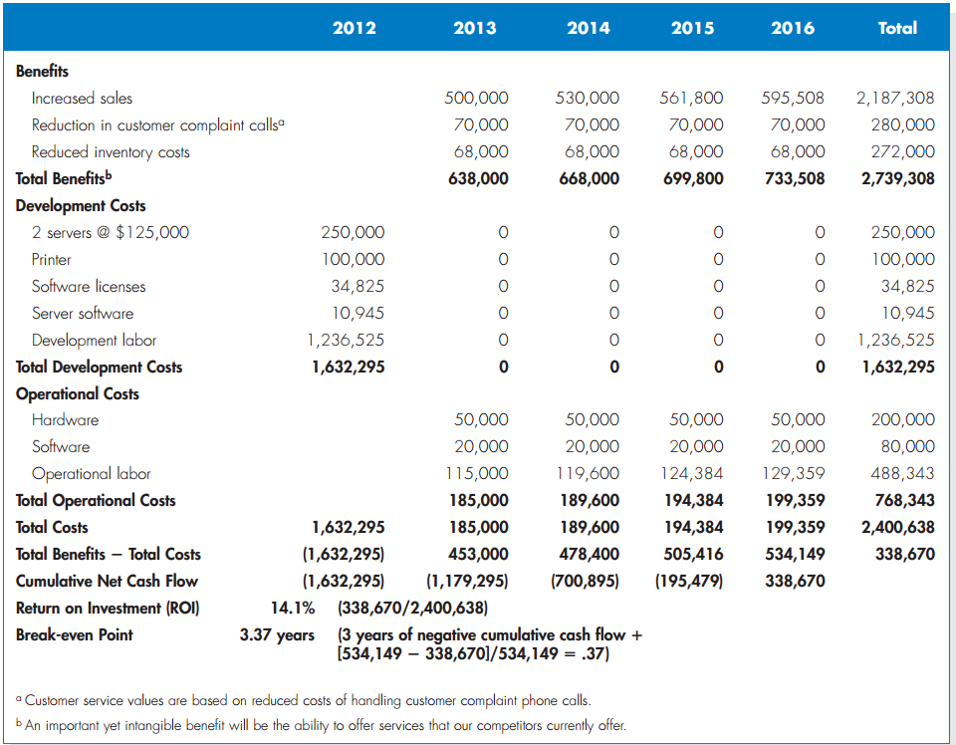

Slide 68
Present Value (PV) - Nilai sekarang
The amount of an investment today compared to the same amount n years in the future
Taking into account inflation and time
(nilai uang saat ini untuk nilai tertentu di masa yang akan datang)
PV =
Ket:
PV : nilai tahun ke 0
Amount : nilai pada akhir tahun ke n
Interest Rate : Suku bunga
n : jumlah waktu (tahun)
Amount
(1 + Interest Rate)^{n}

Slide 69
Net Present Value

Slide 70
Net Present Value (NPV) selisih Pengeluaran dan pemasukan
The present value of benefit less the present value of cost
NPV = PV Benefits – PV Costs
Manfaat NPV :
mengukur kemampuan dan peluang investasinya hingga beberapa tahun yang akan datang,
investasi tersebut akan menguntungkan bagi mereka?
Atau merugikan?
Jika memang menguntungkan, seberapa besar margin keuntungannya?
Apakah cukup worth itu untuk dijalankan?
Ataukah tidak sebanding dengan effort yang dikeluarkan?

Slide 71
NPV Calculation

Slide 72
Return on Investment (ROI) Laba Atas Investasi
The Amount of revenue or cost savings results from a given investment
ROI =
Total Benefits – Total Costs
Total Costs

Slide 73
Return on Investment (ROI) (contd-2) Manfaat ROI
Mengukur efisiensi penggunaan modal yang bekerja, efisiensi produksi, dan efisiensi penjualan.
Membandingkan efisiensi penggunaan modal perusahaan lain yang sejenis
Mengetahui perusahaannya berada di bawah, sama, atau di atas rata-rata.
Mengetahui letak kelemahan dan kekuatan perusahaan dengan perusahaan lain sejenis
Mengukur efisiensi tindakan-tindakan tiap devisi
Mengukur profitabilitas dari produk yang dihasilkan
Keperluan kontrol, maupun perencanaan

Slide 74
ROI Calculation

Slide 75
Break Even Point (BEP)
The point in time when the costs of the project equal (sama) the value it has delivered
BEP =
* Use the yearly NPV amount from the first year in which project has positive cash flow
Yearly NPV* – Cumulative NPV
Yearly* NPV

Slide 76
Break Even Point (BEP) – (contd-2)
Break Even Point digunakan untuk menganalisis proyeksi sejauh mana banyaknya jumlah unit yang diproduksi berapa uang yang harus diterima untuk balik modal.
Komponen BEP :
Fixed Cost (tenaga kerja/karyawan, penyusutan alat,dll)
Variabel Cost (biaya per unit sifatnya dinamis, biaya bahan baku, biaya listrik, dll)
Selling Price (harga jual per unit barang/jasa yang telah diproduksi)

Slide 77
Break Even Point (BEP) – (contd-3)
Rumus Break Even Point
Dasar Unit
Berapa unit jumlah barang/jasa yang harus dihasilkan untuk mendapat titik impas: BEP = FC /(P-VC)
Dasar Penjualan
Berapa rupiah nilai penjualan yang harus diterima untuk mendapat titik impas:
FC/ (1 – (VC/P))* Penghitungan (1 – (VC/P))
BEP Laba /target laba
BEP – Laba = (FC + Target Laba) / (P – VC)
BEP – Pembuktian Laba
Laba : Penjualan – (FC + Total VC))

Slide 78
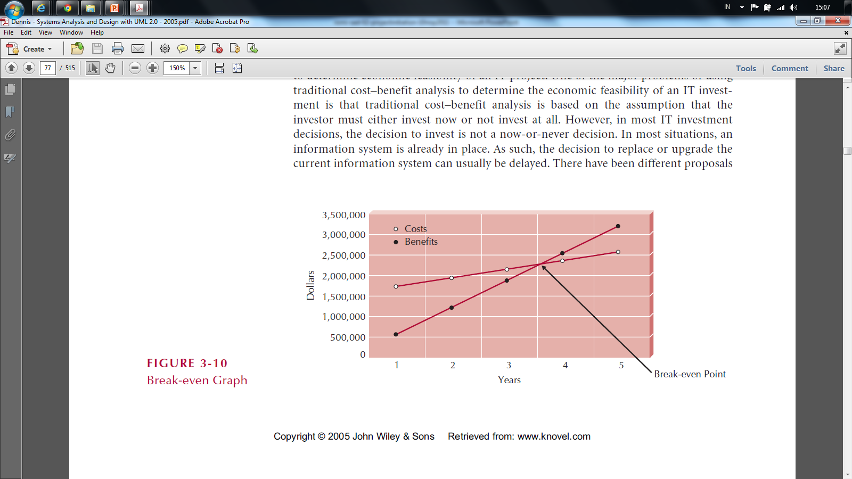
Break Even Point (BEP)

Slide 79
Cash Flow Plan

Slide 80
Feasibility Analysis - Organizational Feasibility Proses Pengukuran Kelayakan
Strategic Alignment
How well (baik/bagus/cocok/praktis) does the project match up with the business strategy?
Stakeholder analysis considers
Project champion(s)
Organizational management
System users
Anybody affected by the change

Slide 81
Stakeholder Analysis Considers
Project champion(s)
High-level non-IS executive
Shepherds project to completion
It's good to have more than one
Organizational management
Need this support to sell system to organization
System users
In the loop so end system meets needs (Memenuhi kebutuhan)

Slide 82
Feasibility Analysis – Case Study
Technical feasibility
Economic feasibility
Organizational feasibility

Slide 83
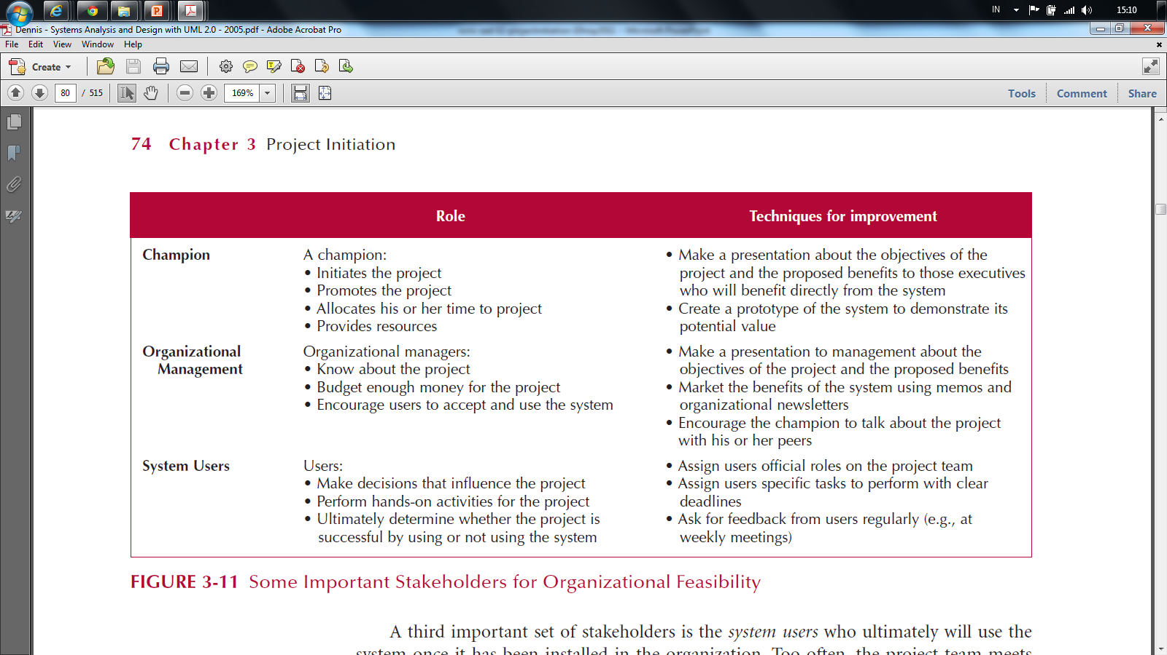
Stakeholder Analysis Considers

Slide 84
Feasibility Analysis Template
Technical Feasibility: Can We Build It?
Familiarity with Application: Less familiarity generates more risk Familiarity with Technology: Less familiarity generates more risk Project Size: Large projects have more risk Compatibility: The harder it is to integrate the system with the company’s existing technology, the higher the risk
Economic Feasibility: Should We Build It?
Return on Investment (ROI) over 3 years Break-even Point (BEP) Total benefit after 3 years
Organizational Feasibility: If We Build It, Will They Come?
Project champion(s) Senior management Users Other stakeholders Is the project strategically aligned with the business? proyek selaras secara strategis dengan bisnis?

Slide 85
CD Selection Internet Order Feasibility Analysis Executive Summary
Margaret Mooney and Alec Adams created the following feasibility analysis for the CD Selections Internet Order System Project. The System Proposal is attached, along with the detailed feasibility study
Technical Feasibility The Internet Order System is feasible technically, although there is some risk. CD Selections’ risk regarding familiarity with the application is high The Marketing Department has little experience with Internet-based marketing and sales The IT Department has strong knowledge of the company’s existing order systems; however, it has not worked with Web-enabled order systems CD Selections’ risk regarding familiarity with the technology is medium The IT Department has relied on external consultants and an Information Service Provider to develop its existing Web environment The IT Department has learned about Web technology by maintaining the corporate site Development tools and products for commercial Web application development are available in the marketplace, although the IT department has little experience with them The project size is considered medium risk The project team likely will include less than ten people Business user involvement will be required The project timeframe cannot exceed a year because of the Christmas holiday season implementation deadline, and it should be much shorter The compatibility with CD Selections’ existing technical infrastructure should be good The current Order System is a client-server system built using open standards. An interface with the Web should be possible Retail stores already place and maintain orders electronically An Internet infrastructure already is in place at retail stores and at the corporate headquarters

Slide 86
Economic Feasibility
A cost–benefit analysis was performed; see attached spreadsheet for details. A conservative approach shows that the Internet Order System has a good chance of adding to the bottom line of the company significantly. Return on Investment (ROI) over 3 years: 229 percent Break-even point (BEP): after 1.7 years Total benefit after three years: $3.5 million (adjusted for present value) Intangible Costs and Benefits Improved customer satisfaction Greater brand recognition
Organizational Feasibility
From an organizational perspective, this project has low risk. The objective of the system, which is to increase sales, is aligned well with the senior management’s goal of increasing sales for the company. The move to the Internet also aligns with Marketing’s goal to become more savvy in Internet marketing and sales. The project has a project champion, Margaret Mooney, Vice President of Marketing. Margaret is well positioned to sponsor this project and to educate the rest of the senior management team when necessary. To date, much of senior management is aware of and supports the initiative. The users of the system, Internet consumers, are expected to appreciate the benefits of CD Selections’ Web presence. And, management in the retail stores should be willing to accept the system, given the possibility of increased sales at the store level.

Slide 87
 | 2003 | 2004 | 2005 | Total
Increased sales from new customers | 0 | 750,000 | 772,500
Increased sales from existing customers | 0 | 1,875,000 | 1,931,250
Reduction in customer complaint calls | 0 | 50,000 | 50,000
Total Benefits: | 0 | 2,675,000 | 2,753,750
PV of Benefits: | 0 | 2,521,444 | 2,520,071 | 5,041,515
PV of All Benefits: | 0 | 2,521,444 | 5,041,515
Labor: Analysis, Design and Implementation | 162,000 | 0 | 0
Consultant Fees | 50,000 | 0 | 0
Office Space and Equipment | 7,000 | 0 | 0
Software and Hardware | 35,000 | 0 | 0
Total Development Costs: | 254,000 | 0 | 0
Labor: Webmaster | 85,000 | 87,550 | 90,177
Labor: Network Technician | 60,000 | 61,800 | 63,654
Labor: Computer Operations | 50,000 | 51,500 | 53,045
Labor: Business Manager | 60,000 | 61,800 | 63,654
Labor: Assistant Manager | 45,000 | 46,350 | 47,741
Labor: 3 Staff | 90,000 | 92,700 | 95,481
Software upgrades and licenses | 4,000 | 1,000 | 1,000
Hardware upgrades | 5,000 | 3,000 | 3,000
User training | 2,000 | 1,000 | 1,000
Communications charges | 20,000 | 20,000 | 20,000
Marketing expenses | 25,000 | 25,000 | 25,000
Total Operational Costs: | 446,000 | 452,700 | 464,751
Total Costs: | 700,000 | 452,700 | 464,751
PV of Costs: | 679,612 | 426,713 | 425,313 | 1,531,638
PV of all Costs: | 679,612 | 1,106,325 | 1,531,638
Total Project Costs Less Benefits: | (700,000) | 2,222,300 | 2,288,999
Yearly NPV: | (679,612) | 2,094,731 | 2,094,758 | 3,509,878
Cumulative NPV: | (679,612) | 1,415,119 | 3,509,878
Return on Investment (ROI): | 229.16% | (3,509,878/1,531,638)
Break-even Point (BEP): | 1.32 years | (BEP in Year 2 = [2,094,731 – 1,415,119] / 2,094,731 = 0.32)

Slide 88
Feasibility Analysis - Online ATM System
Margaret Mooney and Alec Adams created the following feasibility analysis for the Online ATM System Project.
1. Technical Feasibility The Online ATM System is feasible technically, although there is some risk. 1.1 Online ATM System’s risk regarding familiarity with the application is high The Marketing Department has little experience with Internet-based marketing and sales The IT Department has strong knowledge of the company’s existing ATM systems, however, it has not worked with Web-enabled ATM systems. 1.2 Online ATM System’s risk regarding familiarity with the technology is medium The IT Department has relied on external consultants to develop its existing Web env. The IT Department has learned about Web technology by maintaining the corporate site 1.3 The project size is considered medium risk The project team likely will include less than ten people Business user involvement will be required The project timeframe cannot exceed a year and it should be much shorter 1.4 The compatibility with existing technical infrastructure should be good The current ATM System is a client-server system built using open standards. An interface with the Web should be possible Retail bank already place and maintain orders electronically An Internet infrastructure already is in place at retail bank and at the corporate headquarters

Slide 89
2. Economic Feasibility
A cost–benefit analysis was performed. A conservative approach shows that the Online ATM System has a good chance of adding to the bottom line of the company significantly. Return on Investment (ROI) over 3 years: 229 percent Break-even point (BEP) occurs: after 1.7 years Total benefit after three years: $3.5 million Intangible Costs and Benefits Improved customer satisfaction Greater brand recognition
3. Organizational Feasibility
From an organizational perspective, this project has low risk. The objective of the system, which is to increase sales, is aligned well with the senior management’s goal of increasing sales for the company. The move to the Internet also aligns with Marketing’s goal to become more savvy in Internet marketing and sales. The project has a project champion, Margaret Mooney, Vice President of Marketing. Margaret is well positioned to sponsor this project and to educate the rest of the senior management team when necessary. Much of senior management is aware of and supports the initiative.

Slide 90
Exercise: Membuat Feasibility Analysis
Lihat contoh Feasibility Analysis untuk Internet Order Project
Perhatikan kembali System Request yang sebelumnya sudah kita buat
Buat Feasibility Analysis dari system yang akan kita buat tersebut

Slide 91
2.3 Project Size Estimation

Slide 92
Project Size Estimation
Software Estimation, Demystifying the Black Art - Steve McConnell
metode Estimasi
count
compute
Judge
Kalo ditanya berapa tinggi pohon, paling baik adalah ambil meteran dan ukur pohonnya (Count).
Jika tidak bisa kita compute. Contohnya, di sebelah pohon ada pagar dan di atas pagar ada tiang lampu. Kita compute jumlah tinggi pagar dan tinggi tiang lampu, sehingga dapat tinggi pohon.
Hanya kalau tidak ada cara lain, baru kita judge. Dikira2 tingginya berapa.
Dalam kaitannya dalam estimasi, idealnya yang kita estimasi hanyalah project size. Metric lainnya akan kita compute dari project size ini. (SLOC - Source Lines of Code ) sangat akurat dalam menentukan ukuran project.
Project size merupakan ukuran suatu project. Dengan project size, kita bisa membandingkan dua aplikasi yang berbeda.

Slide 93
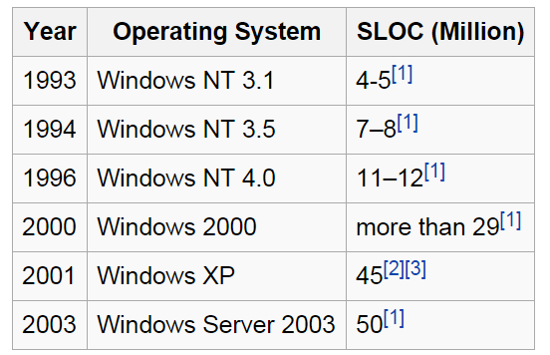

“Size” of Software Systems
Source: Wikipedia
source lines of code (SLOC)

Slide 94
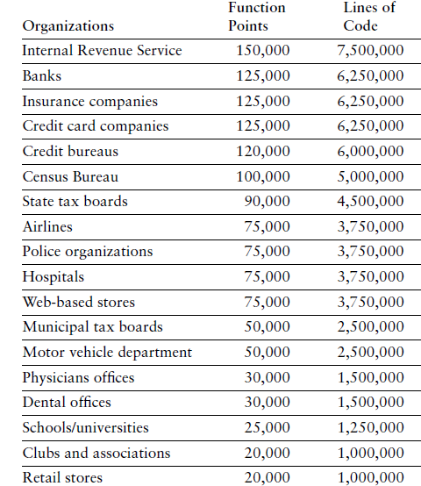
“Size” of Software Systems
Caper Jones, The Economic of Software Quality (2012)

Slide 95
Software Effort Estimation Methods
Estimasi Usaha (Effort)
1. Simply Method
(Industry Std Percentages)
Use the time spent for planning (waktu perencanaan)
Estimate System Size (Function Point)
3. Use Case Point
(Gustav Karner, 1993)
Estimate System Size (Use Case Points)
Along with industry standard percentages (presentase standart industri)
Estimate the overall time for the project (perkiraan keseluruhan waktu proyek)
2. Function Point
(Allen Albrecht, 1979)
Estimate Effort Required (Person-Month)
Estimate Time Required (Month)
Estimate Effort Required (Person-Month)
Estimate Time Required (Month)

Slide 96
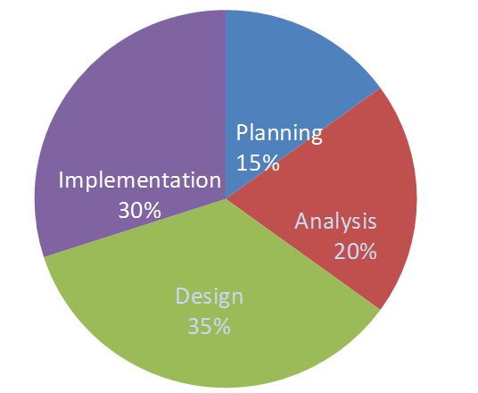
1. Simply Method

Slide 97
Time Spent for Each Phase Waktu tiap kegiatan
We are given that so
waktu keseluruhan

Slide 98
Estimate the Overall Time
Planning Analysis Design Implementation
Industry
Standard
For Web 15% 20% 35% 30%
Applications
Effort
Required 4 5.33 9.33 8
in Time (month)
Example: Analysis month

Slide 99
2. Function Point
Untuk mengatasi kesulitan yang berhubungan dengan kode program sebagai ukuran dari ukuran perangkat lunak, dan untuk membantu dalam memprediksi effort dalam development perangkat lunak.

Slide 100
Function Point
Untuk mengukur fungsionalitas yang dimiliki oleh sebuah sistem perangkat lunak.
Memperkirakan biaya atau usaha yang diperlukan dalam tahap perancangan, coding, maupun pengujian.
Memperkirakan jumlah error yang ditemui pada saat pengujian
Memperkirakan jumlah komponen atau sumber baris pada tahap implementasi
Intinya : Menghitung berapa screen input, screen output, jumlah tabel database, dan interaksinya dengan aplikasi lain.

Slide 101
Effort
Kerja real yang kita lakukan dalam menyelesaikan project.
Satuannya adalah mandays atau manhour.
Misalnya suatu aplikasi diestimasi membutuhkan effort 10 mandays.
Artinya aplikasi ini akan selesai bila dikerjakan 1 orang selama 10 hari terus menerus. Atau 5 hari bila ada 2 pekerja.
Effort tidak mempertimbangkan libur ataupun cuti.

Slide 102
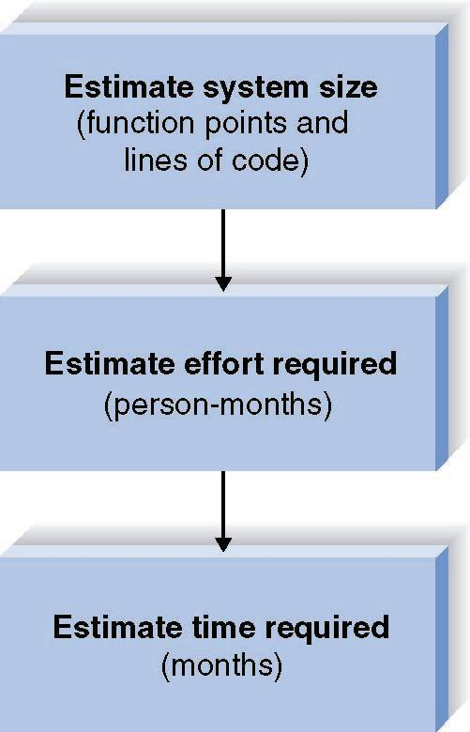
Function Point Approach
(Allen Albrecht, 1979)

Slide 103
A. Function Points Estimation -- Step One (TUFP)
Tipe Input (EI), Berkaitan dengan interface yang lakukan pengguna/user dalam memasukan data pada aplikasi.
Tipe Output (EO), Berkaitan dengan output yang dihasilkan aplikasi untuk pengguna/user yang dapat berupa laporan di print atau yang ditampilkan pada layar.
Tipe Query/Search/View (EQ), Berkaitan dengan query terhadap data yang tersimpan.
Tipe File/Tabel/Database (ILF), berkaitan dengan logic penyimpan data yang dapat berupa file atau semacam database relational.
Tipe Interface Eksternal (EIF), Berkaitan dengan komunikasi data pada parangkat/mesin yang lain, contoh nya adalah membuat aplikasi SMS Server yang membutuhkan koneksi pada perangkat keras Modem telepon.
Complexity
Low : Api, transaksi 3 kebawah
Medium : Melalui Protokol TCP/IP, transaksi 4 sampai 7
High : GUI atau Web Page, transaksi lebih dari 7 transaksi

Slide 104
A. Function Points Estimation -- Step One (TUFP)
Complexity
Description Low Medium High Total
Inputs __x 3 __x 4 __x 6 ____
Outputs __x 4 __x 5 __x 7 ____
Queries __x 3 __x 4 __x 6 ____
Files __x 7 __x 10 __x 15 ____
Program __x 5 __x 7 __x 10 ____
Interfaces
TOTAL UNADJUSTED FUNCTION POINTS ____

Slide 105
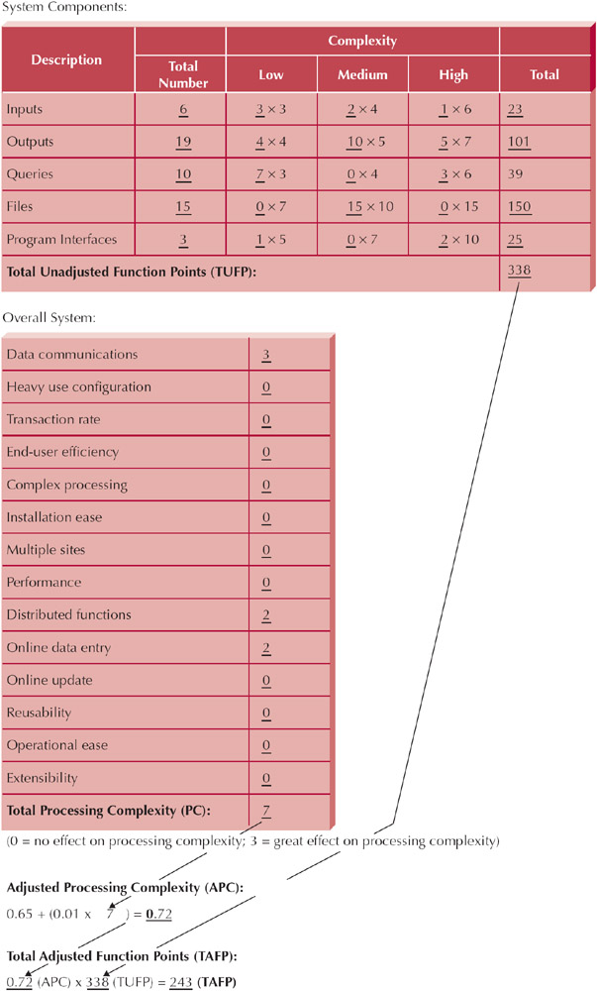
Example: CD Selection System

Slide 106
Function Points Estimation -- Step Two (Processing Complexity)
NO | Karakteristik Sistem | Keterangan
1 | Data Communications | Berapa banyak fasilitas komunikasi yang digunakan untuk membantu pengiriman atau pertukaran Informasi dengan aplikasi?
2 | Heavy Use Configuration | Seberapa berat platform hardware digunakan yang merupakan lokasi eksekusi dari aplikasi?
3 | Transaction Rate | Seberapa sering transaksi dieksekusi setiap hari, minggu, bulan, dst?
4 | End-User efficiency | Apakah aplikasi dirancang untuk efisiensi end-user?
5 | Complex Processing | Apakah aplikasi memiliki logika yang luas atau pemrosesan matematika?
6 | Installation Ease | Seberapa sulit konversi dan instalasi?
7 | Multiple sites | Apakah aplikasi dirancang, dikembangkan, dan didukung khusus untuk diinstal pada banyak site/perusahaan?
8 | Performance | Berapa waktu tanggapan dari sistem atau keluaran yang dibutuhkan oleh user?
9 | Distributed functions | Bagaimana cara menangani data yang terdistribusi dan fungsi pemrosesannya?
10 | On-line data entry | Berapa persen Informasi yang dimasukan secara online?
11 | On-line update | Berapa banyak ILF di update melalui transaksi online?
12 | Reusability | Apakah aplikasi dikembangkan untuk memenuhi satu atau banyak kebutuhan?
13 | Operational Ease | Seberapa efektif atau terotomatisasinya aplikasi pada saat start-up, back-up, dan prosedur recovery?
14 | Extensibility / Facilitate change | Apakah aplikasi dirancang, dikembangkan, dan didukung khusus untuk memfasilitasi perubahan?

Slide 107
Function Points Estimation -- Step Two (Processing Complexity)
Scale of 0 to 3
Data Communications _____
Heavy Use Configuration _____
Transaction Rate _____
End-User efficiency _____
Complex Processing _____
Installation Ease _____
Multiple sites _____
Performance _____
Distributed functions _____
On-line data entry _____
On-line update _____
Reusability _____
Operational Ease _____
Extensibility _____
Processing Complexity (PC) _____

Slide 108
Pertanyaan-Pertanyaan Step Two (Processing Complexity)
Untuk menghitung Fi, pertanyaan-pertanyaan di bawah ini dijawab dengan memberi nilai antara 0 s.d 3
Apakah sistem memerlukan backup dan recovery?
Apakah diperlukan fasilitas komunikasi data?
Apakah diperlukan fasilitas ‘distributed processing’?
Apakah kinerja sangat penting?
Apakah sistem akan dijalankan pada lingkungan yang sudah ada yang sudah terpakai secara penuh?
Apakah memerlukan pemasukan data secara ‘on-line’?
Apakah pemasukan data ‘on-line’ terjadi pada transaksi input thd layar atau operasi ganda?
Apakah file master di’update’ secara on-line?
Apakah input,output, file secara inquiry begitu kompleks?
Apakah proses internal begitu kompleks?
Apakah kode yang dibuat harus dapat digunakan ulang?
Apakah konversi dan instalasi termasuk dalam perancangan?
Apakah sistem dirancang untuk dapat diinstall pada berbagai organisasi yang berbeda?
Apakah aplikasi dirancang untuk memberikan fasilitas perubahan dan kemudahan pemakaian bagi user?

Slide 109
Example: CD Selection System

Slide 110
Function Point Estimation -- Step Three (TAFP)
Processing Complexity (PC) = 7
(From Step Two)
Adjusted Processing
Complexity (PCA) = 0.65 + (0.01 * 7 ) = 0.72
Total Adjusted
Function Points (TAFP): 338 * 0.72 = 243
(From Step One)

Slide 111
Adjusted Processing Complexity
Choose standard Adjusted Project Complexity (PCA) from the range:
0.65 Simple systems
1.0 "Normal" systems
1.35 Complex systems

Slide 112
Converting Function Points to Lines of Code
Language
LOC/Function Code Point
C
COBOL
JAVA
C++
Turbo Pascal
Visual Basic
PowerBuilder
HTML
Packages
(e.g., Access, Excel)
130
110
55
50
50
30
15
15
10-40
Source: Capers Jones, Software Productivity Research

Slide 113
Lines of Codes (LOC)
Line of Codes (LOC) = TAFP * LOC/TAFP
Example:
If TAFP = 243 Then we build the software using Java
LOC = (243 * 55) = 13365 line of codes

Slide 114
Contoh Jenis Aplikasi dan FP
Caper Jones, The Economic of Software Quality (2012)

Slide 115
B. Estimating Effort
Effort = 1.4 * thousands-of- lines-of-code
(in Person- Months)
Example:
If LOC = 13365 Then...
Effort = (1.4 * 13.365) = 18.711 Person Months

Slide 116
C. Estimating Time
Time = 3.0 * person-months^{1/3}
(in Months)
Example:
If LOC = 13365 Then...
Effort = (1.4 * 13.365) = 18.711 person-months
Time = 3.0 * 18.711 ^{1/3} = 7.9 month

Slide 117
Calculate System Size
Imagine that job hunting has been going so well that you need to develop a system to support your efforts. The system should allow you to input information about the companies with which you interview, the interviews and office visits that you have scheduled, and the offers that you receive. It should be able to produce reports, such as a company contact list, an interview schedule, and an office visit schedule, as well as produce thank-you letters to be brought into a word processor to customize. You also need the system to answer queries, such as the number of interviews by city and your average offer amount. The system will be developed using Java.

Slide 118
Hitung Size dari Sistem dengan Function Point
Sebuah perusahaan membutuhkan sistem job seeker untuk pencari kerja dan perusahaan pembuka lowongan pekerjaan
Sistem memungkinkan pencari kerja untuk menginput data curriculum vitae. Di sisi lain, perusahan pembuka lowongan kerja bisa menginput data perusahaan dan lowongan pekerjaan yang disediakan
Pencari kerja dapat melakukan pencarian (query) tentang lowongan pekerjaan apa saja yang tersedia, sedangkan pembuka lowongan kerja mencari tentang siapa saja yang sudah mendaftar di suatu lowongan pekerjaan
Sistem mampu memproduksi laporan dan statistik lengkap tentang pencari kerja, perusahaan, jenis lowongan pekerjaan dan tren lowongan kerja yang sedang populer
Laporan statistik akan disajikan dalam bentuk infografik dan juga tersedia dalam bentuk file pdf yang bisa didownload
Sistem akan dikembangkan dengan menggunakan bahasa pemrograman Java

Slide 119
Complexity
Description Low Medium High Total
Inputs __x 3 __x 4 __x 6 ____
Outputs __x 4 __x 5 __x 7 ____
Queries __x 3 __x 4 __x 6 ____
Files __x 7 __x 10 __x 15 ____
Program __x 5 __x 7 __x 10 ____
Interfaces
TOTAL UNADJUSTED FUNCTION POINTS ____

Slide 120
TUFP
 | Fungsi | Bobot | Total
Input | 3 | 3 | 9
Output | 4 | 4 | 16
Queries | 2 | 3 | 6
File | 2 | 7 | 14
Program Interface | 5 | 5 | 25
TUFP |  |  | 70

Slide 121
Processing Complexity
Data Communications 1
Heavy Use Configuration 0
Transaction Rate 0
End-User efficiency 0
Complex Processing 0
Installation Ease 0
Multiple sites 0
Performance 0
Distributed functions 0
On-line data entry 2
On-line update 2
Reusability 0
Operational Ease 1
Extensibility 0
TOTAL 6

Slide 122
TAFP
Processing Complexity (PC) = 6
Adjusted Processing
Complexity (PCA) = 0.65 + (0.01 * 6 ) = 0.71
Total Adjusted
Function Points (TAFP): 70 * 0.71 = 49.7

Slide 123
LOC → Effort (ManMonth)→ Time (Month)
LOC = 55*49.7 = 2733.5
Effort = 1.4*2.7335 = 3.83 MM
Time = 3.0 * 3.83 ^{(1/3)} = 4.6 M

Slide 124
Exercise: Membuat Project Size Estimation
Lihat contoh Project Size Estimation
Perhatikan kembali System Request, Feasibility Analysis yang sebelumnya sudah kita buat
Buat Project Size Estimation dari system yang akan kita buat tersebut

Slide 125
Analisis & Teknik Pengumpulan Requirement

Slide 126





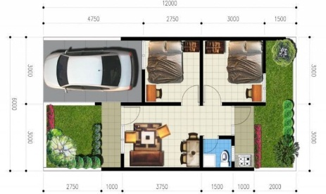
Analisis (dalam dunia konstruksi bangunan)
adalah kajian yang dilaksanakan terhadap sebuah bahasa guna meneliti struktur bahasa tersebut secara mendalam. (wikipedia)
SAYA MAU BUAT RUMAH
DESAIN
Penggambaran desain rumah berdasarkan hasil analisis.
PLAN + ANALISIS
Orang yang akan membuat rumah membicarakan segala kondisi tanah dan keinginannya.
HASIL RANCANGAN/DESAIN
Desain rumah berdasarkan keinginan dan kondisi luas tanah:
KONSTRUKSI
HASIL ANALISIS
Seseorang memiliki tanah dengan ukuran 12mx6m dan mengidamkan rumah dengan:
1 parkir mobil
1 taman depan dan 1 taman belakang
2 kamar tidur
1 kamar mandi
1 ruang tamu
....

Slide 127


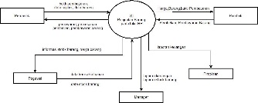
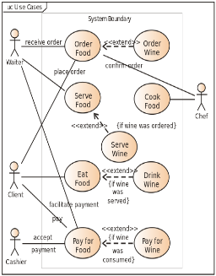

Analisis (dalam dunia pembuatan software)
Biasa disebut dengan analisis kebutuhan.
Kegiatan analisis kebutuhan dimulai dari bertemu client sampai menerjemahkannya ke desainer.
SAYA MAU BUAT SIRS
HASIL DESAIN
DFD
PLAN + ANALISIS
Orang yang akan membuatkan SIRS rumah sakit akan membicarakan segala keinginannya.
DESAIN
Desain SIRS berdasarkan hasil analisis.
HASIL DESAIN
UML
HASIL ANALISIS
Dengan budget xxx seorang ingin membuat SIRS terintegrasi yang meliputi:
Sirkuliasi pasien
Apotik/ obat-obatan
Pembayaran/ Keuangan
Surat-menyurat
Inventaris barang
Pengadaan barang dan jasa
....
CODING

Slide 129
Pihak yang Berkontribusi dalam Analisis
Client/Customer yang meminta pengembangan software dengan tujuan meningkatkan produktivitas karyawan.
User adalah orang yang familiar dengan sistem saat ini dan akan menggunakan sistem dimasa mendatang, mereka merupakan expert sistem sekarang, dan menjadi subyek dari sistem improvement.
Pakar, mereka yang familiar dengan permasalahan terkait dengan software yang akan diotomatisasi, misalnya konsultan keuangan.
Peneliti Market yang melakukan survei terkait dengan trend masa depan dan potensial kebutuhan customer.
Pengacara atau auditor yang familiar dengan tata kelola, keamanan dan requirement terkait legal.
Software engineer atau technology expert yang mengerti kelayakan teknis dan ekonomi.

Slide 130
Cara Mendapatkan Analisis Kebutuhan Sistem (Teknik Pengumpulan Requirement)
Wawancara
Observasi / Pengamatan
Kuesioner / Angket

Slide 131

Cara Mendapatkan Analisis Kebutuhan a) Wawancara
Adalah komunikasi tanya jawab secara langsung antara client dengan system analyst terkait alur bisnis yang sudah atau akan berjalan yg nantinya akan menjadi acuan pembuatan software.

Slide 132

Cara Mendapatkan Analisis Kebutuhan b) Observasi / Pengamatan
Adalah pengamatan dan juga pencatatan sistematik terkait kondisi teknis/lapangan atas alur bisnis dan seluruh data/peraturan/form yang ada dalam sebuah organisasi yg akan diterapkan software.

Slide 133

Cara Mendapatkan Analisis Kebutuhan c) Kuesioner / Angket
Merupakan teknik pengumpulan data yang dilakukkan dengan cara memberi seperangkat pertanyaan atau pernyataan tertulis kepada responden untuk dijawabnya.

Slide 134
3) Kebutuhan Fungsional dan Non-Fungsional
Kebutuhan Fungsional
Kebutuhan Non-Fungsional

Slide 135
Kebutuhan Fungsional
Menunjukkan what the system should do, fasilitas yg dibutuh-kan, dan aktivitas yg akan diterapkan dalam sistem baru.
Beberapa contoh kebutuhan fungsional: *)tidak selalu/sesuai case
Fungsi deskripsi kebutuhan.
Laporan baik hardcopy maupun softcopy.
Updating dan query online.
Penyimpanan data, pencarian kembali dan transfer data.

Slide 136
Kebutuhan Non-Fungsional
Kebutuhan tambahan yang mana bukan bersumber/berasal dari masalah inti.
Beberapa contoh kebutuhan Non Fungsional: *)tidak selalu/sesuai case
Waktu respon.
Rata-rata waktu untuk kegagalan.
Kebutuhan keamanan.
Akses untuk pengguna yang tidak punya hak.
Penataan tampilan/ layout.

Slide 137
4) Contoh Analisis Kebutuhan

Slide 138
Contoh 1 : Sistem Informasi Rawat Jalan Poliklinik ABC a) Identifikasi Masalah
Keterbatasan tempat dan keamanan. Data-data kertas pasien rawat jalan, rekam medis pasien, serta dokter yang menangani tiap pasien mengalami peningkatan yang signifikan dan rawan hilang/terbakar.
Kesulitan pembatasan akses data. Misal, rekap medis perlu dijaga kerahasiannya, pasien dan tenaga medis yang menangani yang diperbolehkan mengetahuinya.
Kesulitan akses dan olah data. Pengaksessan dan pengolahan data yang relatif banyak dan tersebar menyebabkan waktu dan tenaga ekstra.

Slide 139
Contoh 1 : Sistem Informasi Rawat Jalan Poliklinik ABC b) Kebutuhan Fungsional
Login untuk pasien, dokter, dan petugas
Pengelolaan data pasien, meliputi input, update dan delete.
Pengelolaan data dokter, meliputi input, update dan delete.
Pengelolaan data petugas, meliputi input, update dan delete.
Pemeriksaan mulai pendaftaran (baru/lama), pemberian diagnosa, resep.

Slide 140
Contoh 1 : Sistem Informasi Rawat Jalan Poliklinik ABC c) Kebutuhan Non-Fungsional
Tampilan disusun
Dikembangkan berbasis web dengan framework.
logo
Judul sistem
menu
breadcumb
content
footer

Slide 141
Contoh 2 : Sistem Informasi Pemilihan Presentator a) Identifikasi Masalah
Dalam dunia pendidikan khususnya dalam kegiatan presentasi ada beberapa masalah:
Nilai Inaccessible
Nilai sementara hanya diakses oleh dosen, dan mestinya bisa diakses oleh mahasiswa.
Waktu Melebihi Alokasi
Waktu presentasi melewati/melebihi alokasi waktu yang telah direncanakan.
Subjektifitas
Anggapan bahwa mahasiswa memiliki kemampuan yang beragam perlu dihilangkan karena seluruh mahasiswa telah mendapatkan waktu pengerjakan, bimbingan, dan kepercayaan yang sama.

Slide 143
SI Pemilihan Presentator konsep
SI Pemilihan Presentator dikembangkan berbasis web.
Penerapan hak akses terhadap penggunaan fitur aplikasi.
Memuat fitur-fitur fungsional dalam pelaksanaan pemilihan secara random terkomputerisasi untuk mahasiswa yang akan maju presentasi.
Menerapkan ketertiban & kedisiplinan proses penilaian serta menghilangkan subjektifitas dalam pemilihan urutan presentator.

Slide 144
Fitur

Slide 145
SI Pemilihan Presentator fitur - keseluruhan
Adalah sebuah fasilitas fungsional / fasilitas tulang punggung dalam penerapan Pemilihan Presentator di matakuliah Pemrograman Web yang diampu Teguh Pribadi.
Diantara fiturnya:
Login
Halaman Utama
Mahasiswa
Kelas
Tugas Besar
Pengundian dan Penilaian Presentasi
Logout

Slide 146
SI Pemilihan Presentator fitur – 1. Login
Berisi halaman untuk login untuk masuk ke SI Pemilihan Presentator.
Ketentuan autentifikasi yang benar adalah kesesuaian antara id dan password.
Id dan password yang sesuai akan dibentuk session sebagai pengunci login.
Yang boleh login adalah admin dan mahasiswa.

Slide 147
SI Pemilihan Presentator fitur – 2. Halaman Utama
Berisi halaman sapaan dan landing page dari login.
Di pengembangan selanjutnya, halaman ini memungkinkan berwujud dashboard.

Slide 148
SI Pemilihan Presentator fitur – 3. Mahasiswa
Melihat (Read/R) data mahasiswa yang berada dalam sistem.
Membuat (Create/C) data mahasiswa baru.
Mengedit (Update/U) data mahasiswa saat ada pembaharuan atau kesalahan data.
Menonaktifkan (Soft Delete/SD) data mahasiswa yang telah tidak digunakan.

Slide 149
SI Pemilihan Presentator fitur – 4. Kelas
Melihat (Read/R) data kelas yang berada dalam sistem.
Membuat (Create/C) data kelas baru.
Mengedit (Update/U) data kelas saat ada pembaharuan atau kesalahan data.
Menonaktifkan (Soft Delete/SD) data kelas yang telah tidak digunakan.
Memasukkan (Enter/E) mahasiswa ke kelas.
Menghapus (Remove/Rmv) mahasiswa dari kelas.

Slide 150
SI Pemilihan Presentator fitur – 5. Tugas Besar
Melihat (Read/R) data tugas besar yang berada dalam sistem.
Membuat (Create/C) data tugas besar baru.
Mengedit (Update/U) data tugas besar saat ada pembaharuan atau kesalahan data.
Menonaktifkan (Soft Delete/SD) data tugas besar yang telah tidak digunakan.
Memasukkan (Enter/E) mahasiswa ke tugas besar.
Menghapus (Remove/Rmv) mahasiswa dari tugas besar.

Slide 151
SI Pemilihan Presentator fitur – 6. Pengundian dan Penilaian Presentasi
Melihat (Read/R) penilaian mahasiswa yang telah melakukan presentasi.
Melakukan pengundian (Create/C) mahasiswa yang belum melakukan presentasi berdasarkan kelas mahasiswa.
Memberikan penilaian (Enter/E) terhadap mahasis-wa yang terpilih maju presentasi.

Slide 152
SI Pemilihan Presentator fitur – 7. Logout
Menghapus session (Remove/Rmv) session.

Slide 153
Hak Akses

Slide 154
SI Pemilihan Presentator hak akses - keseluruhan
Adalah jenis akun atau akses yang digunakan dalam operasional kegiatan pemilihan presentator dengan hak/ fungsinya masing-masing.
Hak akses yang ada dalam SI Pemilihan Presentator:
Admin (ADM)
Mahasiswa (MHS)

Slide 155


SI Pemilihan Presentator hak akses - icon
ADMIN
MAHASISWA

Slide 156

SI Pemilihan Presentator hak akses – tentang admin
Dijabat oleh Doni Abdul Fatah selaku dosen pengampu MK Analisa & Desain Sistem Informasi .
Memiliki akses penuh terhadap SI Pemilihan Presentator.

Slide 157

SI Pemilihan Presentator hak akses – tentang mahasiswa
Adalah akses yang menjadi objek pengolahan data dalam proses pemilihan presentator tugas besar pemrograman web.
Mahasiswa dalam sistem ini adalah ADSI Kelas A, B, C dan D semester 2 Sistem Informasi.
Akses mahasiswa terbatas membaca data yang ada dalam sistem.

Slide 158
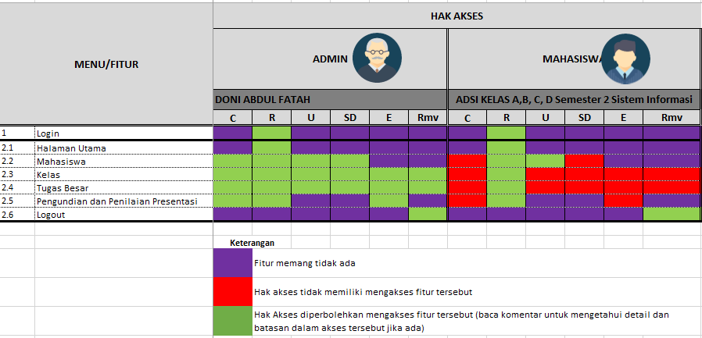
SI Pemilihan Presentator hak akses – rincian akses admin dan mahasiswa

Slide 159
2) Kontrak Perkuliahan
c). Metode Penilaian
d). Tugas dan Proyek

Slide 160
Metode Penilaian ADSI SI2C

Slide 161
Tata Tertib Perkuliahan
Masuk sesuai jadwal Jam 09.30 WIB, Toleransi keterlambatan adalah 15 menit.
Pakaian bebas rapi berkerah, bersepatu.
Segala macam bentuk ijin ketidakhadiran diharuskan dengan alasan yang jelas
Setiap mahasiswa dilarang mencontek dalam pengerjaan tugas dan ujian, jika terjadi maka pengerjaan tugas dan ujian akan dikurangi 20% atau Gugur.
Setiap mahasiswa dilarang melakukan tindakan plagiat atas pengerjaan tugasnya, jika terjadi maka pengerjaan tugas akan dikurangi 20% atau Gugur.
Setiap mahasiswa wajib mengerjakan ujian dan tugas baik tugas mandiri ataupun berkelompok.
Wajib untuk bertutur kata yang sopan dan santun didalam kelas dan berpakaian rapih dan sopan

Slide 162
2) Kebutuhan Software

Slide 163
Kebutuhan Software
Editor
Ms. Office
LibreOffice
.......
Pemodelan Tools
UML : Sparx Enterprise Architect, Star UML
Flowchart-DFD : Visio
ERD : Ms Access
........

Slide 164
3) Contact

Slide 165
Contact
Bahan Kuliah : github.com/doniaft
Email : doniaft@gmail.com
WA/Telegram :
Komting ADSI SI2C : Taufig R : 0853 3036 2686

Slide 166
4) Referensi

Slide 167
Referensi (1)
Wendy Boggs & Micheal Boggs, “UML with Rational Rose 2003”, Sybex 2002
Ian Sommerville, Software Engineering 10th Edition, Addison-Wesley, 2015
Roger S. Pressman, Software Engineering: A Practitioner’s Approach 8th Edition, McGraw-Hill, 2014
P. Bourque and R.E. Fairley, eds., Guide to the Software Engineering Body of Knowledge Version 3.0, IEEE Computer Society, 2014
Albert Endres dan Dieter Rombach, A Handbook of Software and Systems Engineering, Pearson Education Limited, 2003
Yingxu Wang, Software Engineering Foundations: A Software Science Perspective, Auerbach Publications, Taylor & Francis Group, 2008
Alan Dennis et al, Systems Analysis and Design with UML – 4th Edition, John Wiley and Sons, 2012
Dan Pilone and Russ Miles, Head First Software Development, O’Reilly Media, 2008
Barclay and Savage, Object-Oriented Design with UML and Java, Elsevier, 2004
Kenneth E. Kendall and Julie E Kendall, Systems Analysis and Design 8th Edition, Prentice Hall, 2010
Hassan Gomaa, Software Modeling and Design: UML, Use Cases, Patterns, and Software Architectures, Cambridge University Press, 2011
Layna Fischer (edt.), BPMN 2.0 Handbook Second Edition, Future Strategies, 2012
Daniel Galin, Software Quality Assurance, Addison-Wesley, 2004
Kshirasagar Naik and Priyadarshi Tripathy, Software Testing and Quality Assurance, John Wiley & Sons, Inc., 2008
Jeff Tian, Software Quality Engineering, John Wiley & Sons, Inc., 2005
G. Gordon Schulmeyer, Handbook of Software Quality Assurance Fourth Edition, Artech House, 2008
Daniel Galin, Software Quality Assurance, Addison-Wesley, 2004
Kshirasagar Naik and Priyadarshi Tripathy, Software Testing and Quality Assurance, John Wiley & Sons, Inc., 2008
Jeff Tian, Software Quality Engineering, John Wiley & Sons, Inc., 2005
G. Gordon Schulmeyer, Handbook of Software Quality Assurance Fourth Edition, Artech House, 2008

